Slide 1



Slide 2

Android
Sistema Operacional e Plataforma de Desenvolvimento para Dispositivos Móveis com maior taxa de crescimento
FOSS (Free Open Source Software)
Usa o kernel do Linux
Usa diversas bibliotecas livres
SQLite, LibC, WebKit
OpenSSL, OpenGL
zLib, FreeType

Slide 3
Desenvolvimento
Aplicativos Android podem ser desenvolvidos nas linguagens:
Java
Recomendada para quem está aprendendo a programar
Além de ser usado pelo Android, é usado em milhares de outros projetos
Comunidade imensa de programadores. Maior documentação e oportunidades
Kotlin
Linguagem oficial do Android, desde 2017
Possui uma sintaxe mais limpa que o Java, dentre outras vantagens
Fácil de aprender, principalmente se você já conhece Java
Compilado para o mesmo bytecode do Java, executado pela máquina virtual java (JVM)
Usado basicamente apenas pelo Android
C++
Código é executado diretamente pelo processador do dispositivo
Permite utilizar bibliotecas existentes desenvolvidas em C/C++

Slide 4
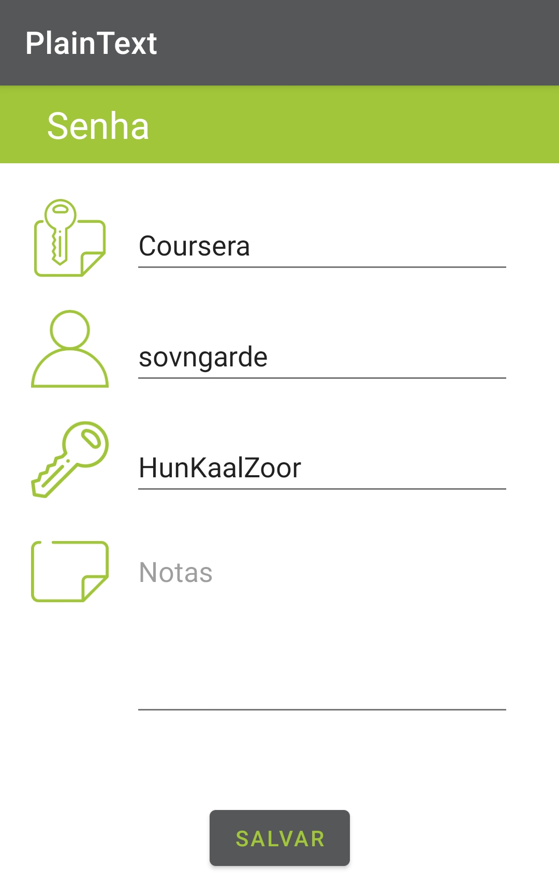
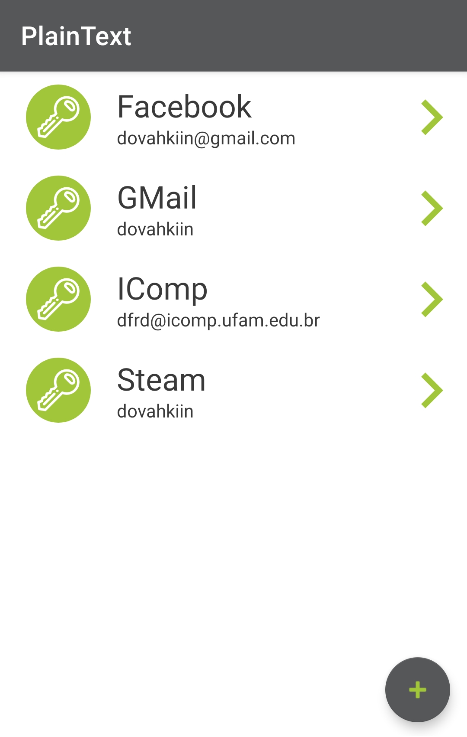
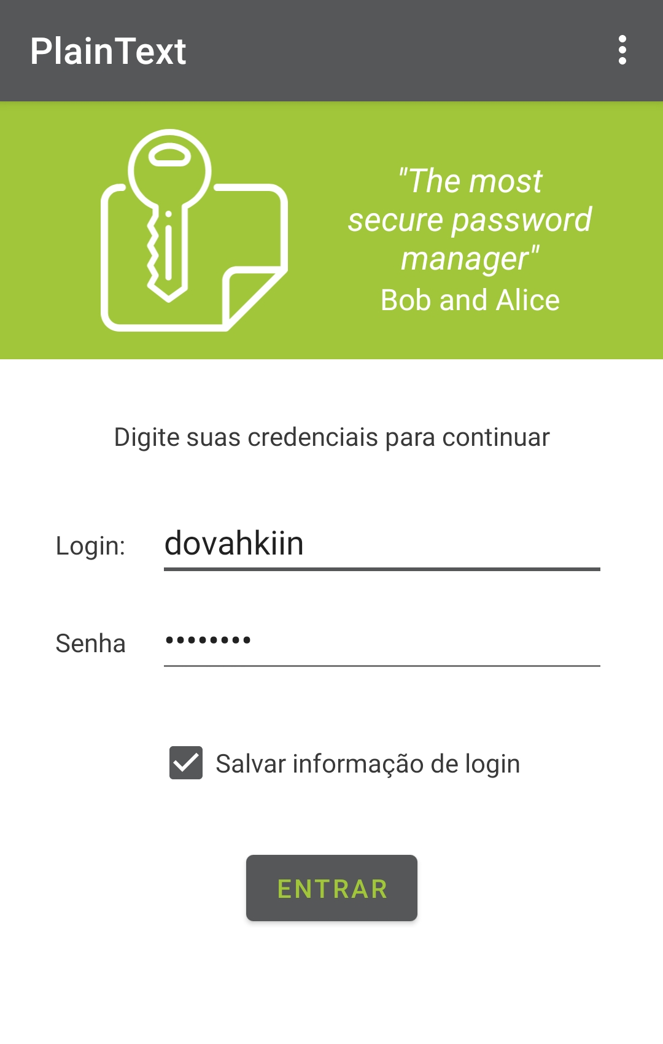
Sumário
Aplicativo de Exemplo
Android Studio
Instalação
Hello World
Interface Gráfica
Activities e Intents
Preferências
Listas
Banco de Dados

Slide 5



Slide 6
Android Studio
Modo recomendado de desenvolvimento desde 12/2014
Substitui Eclipse ADT
Contêm:
InteliJ IDE
Android SDK Tools
Android Platform-tools
Imagem do Sistema Android para o Emulator

Slide 7
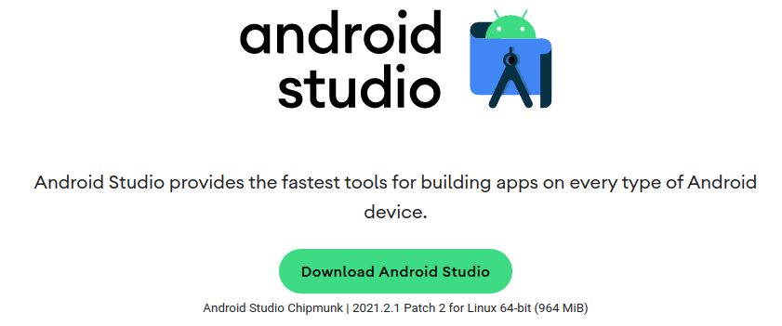
Download
https://developer.android.com/studio/

Slide 8
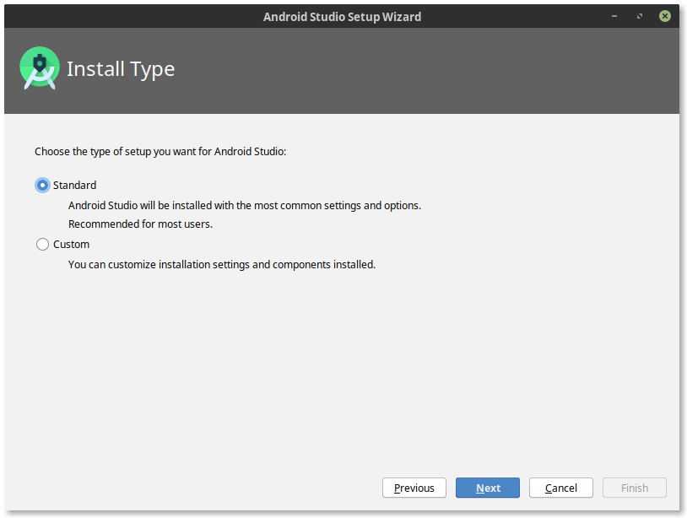
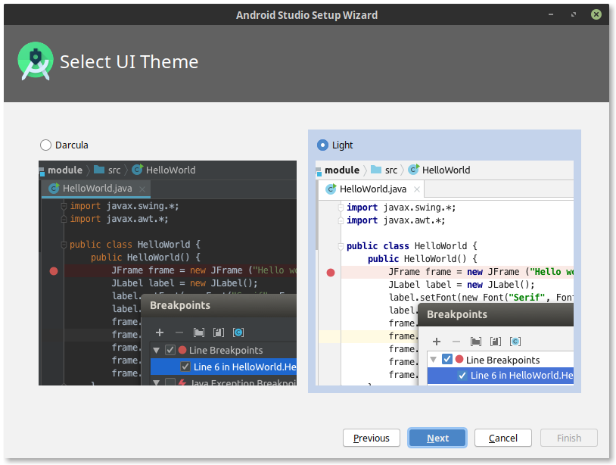
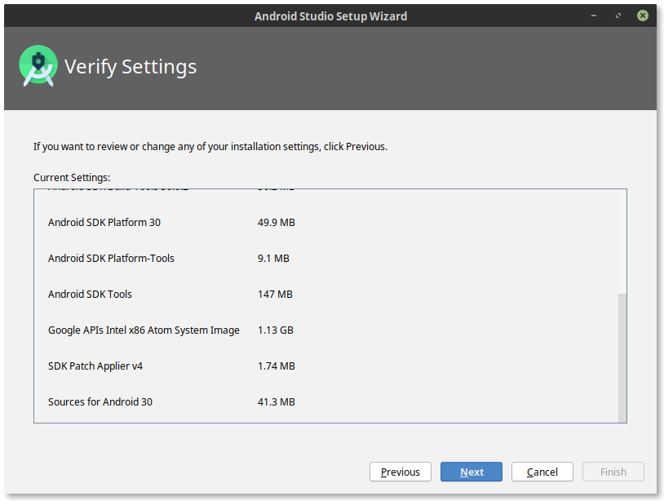
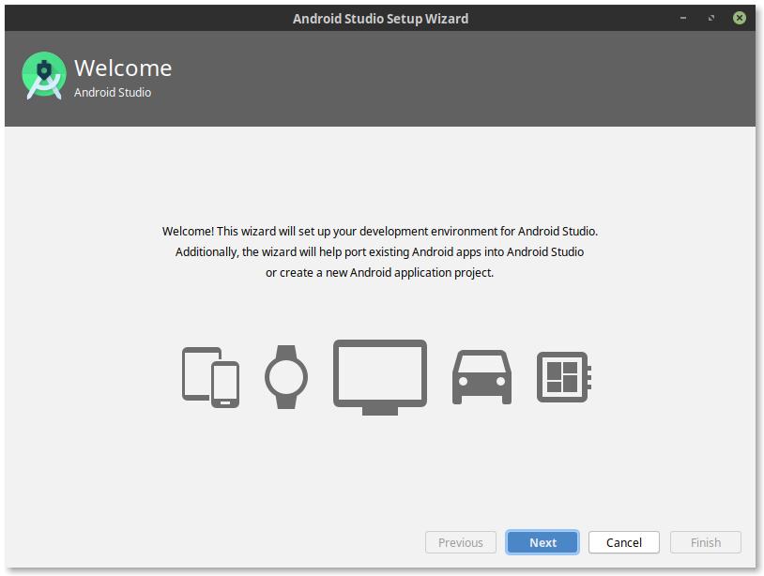
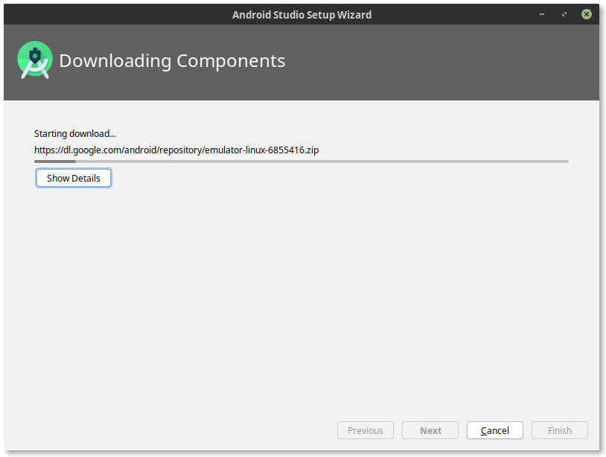
Instalação (Linux)
$ tar -xvf android-studio-xxxx.x.x.xx-linux.tar.gz
$ cd android-studio/bin/
$ ./studio.sh
→ Na primeira execução, serão baixados e instalados componentes
→ No total, serão baixados aproximadamente 1.6GB

Slide 9
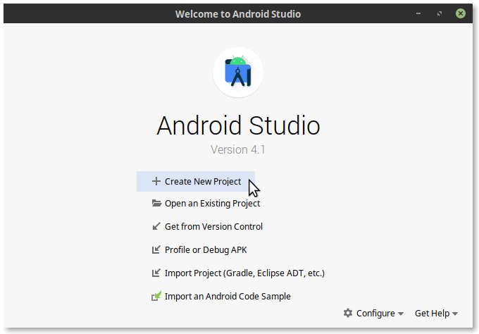
Tela Inicial, Novo App

Slide 10
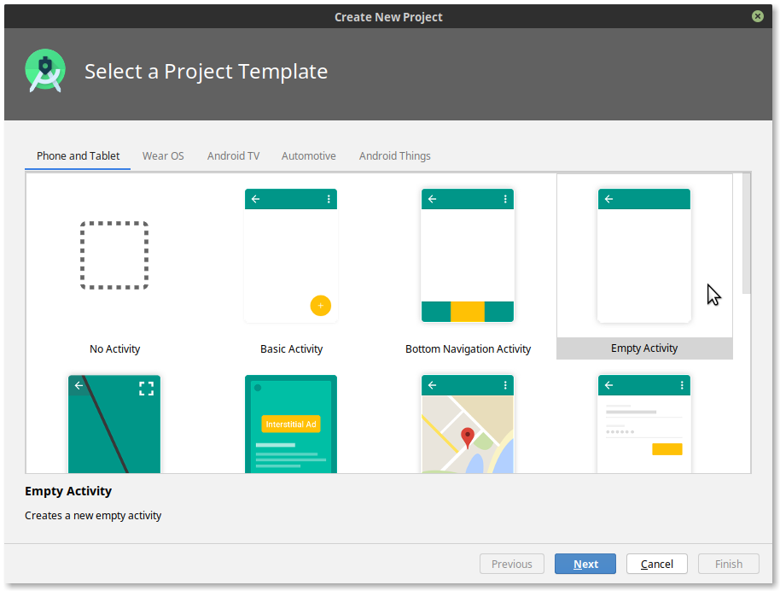
Novo App

Slide 11
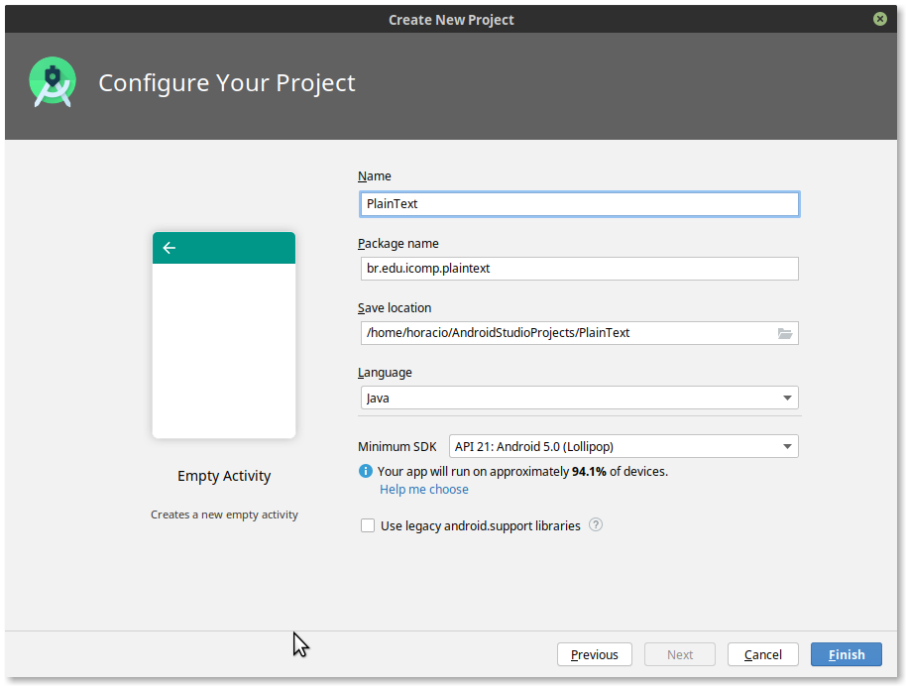
Novo App
Nome do App
Pacote
Selecione Java
Versão mínima

Slide 12
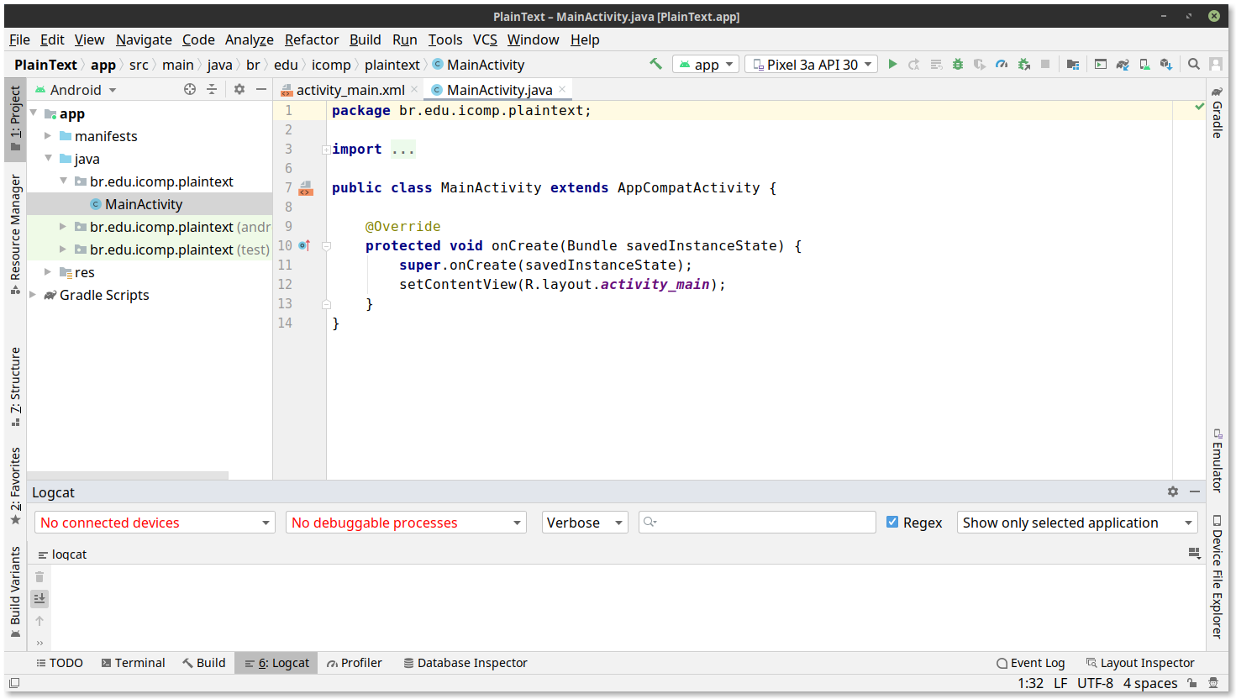
Android Studio
Editor
Arquivos
Logcat, usado para mensagens de debug

Slide 13
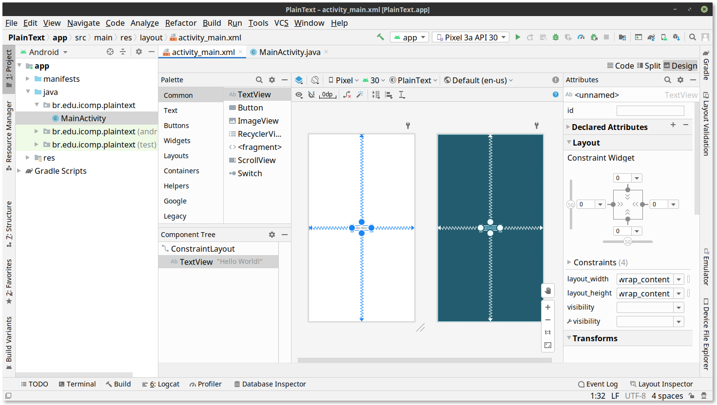
Componentes Disponíveis
Interface Gráfica
Propriedades do Componente Selecionado
Tela de Design
Componentes da Tela

Slide 14
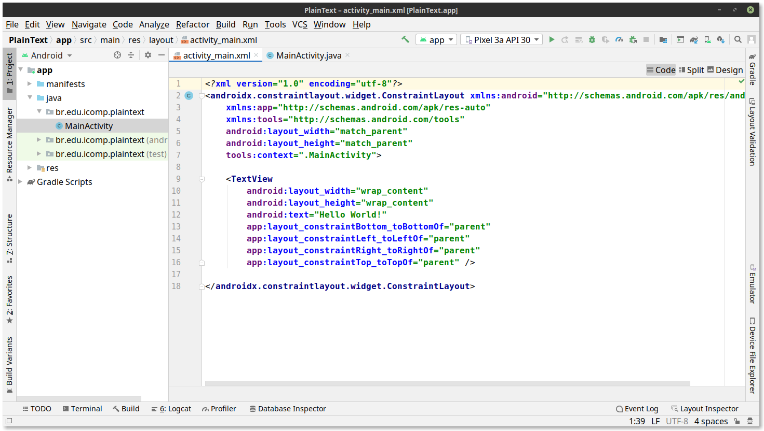
Editor XML da Interface Gráfica

Slide 15
AVD - Android Virtual Device
Emulador que permite executar os aplicativos em sua máquina
Ele emula um celular e executa uma versão completa do Android
O mesmo do seu celular, mas sem os aplicativos da operadora e do fabricante
Permite testar o aplicativo em celulares de configurações e Android diferentes
Para abrir o gerenciador de AVDs:
Tools → Device Manager
Talvez seja necessário criar um AVD novo (próximos slides)

Slide 16
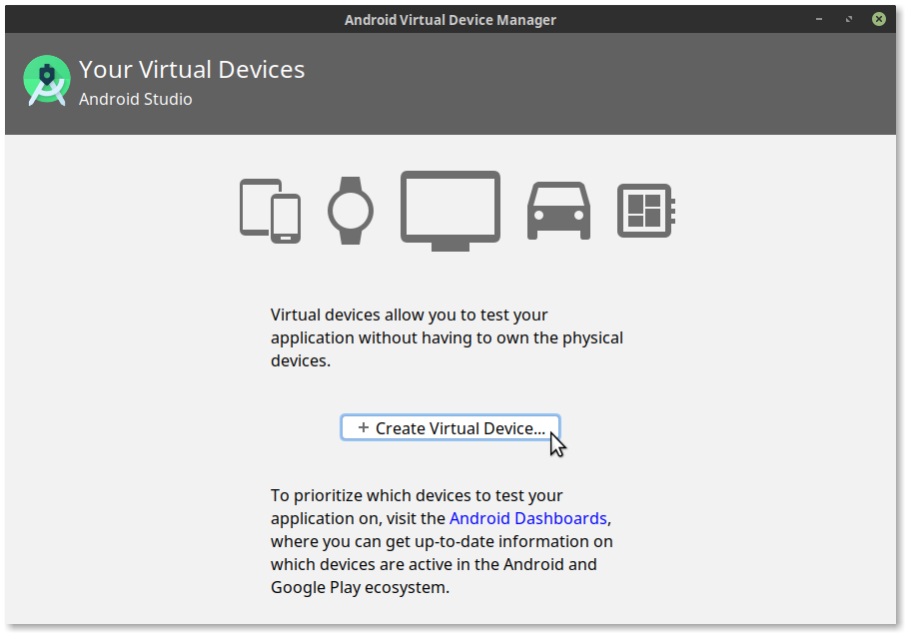
AVD - Android Virtual Device

Slide 17
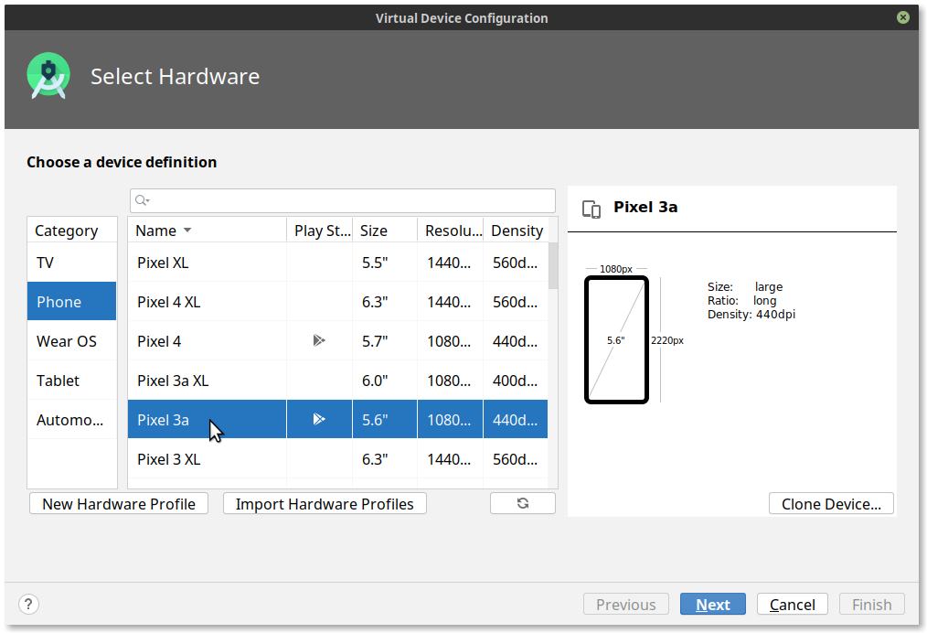
AVD - Android Virtual Device

Slide 18
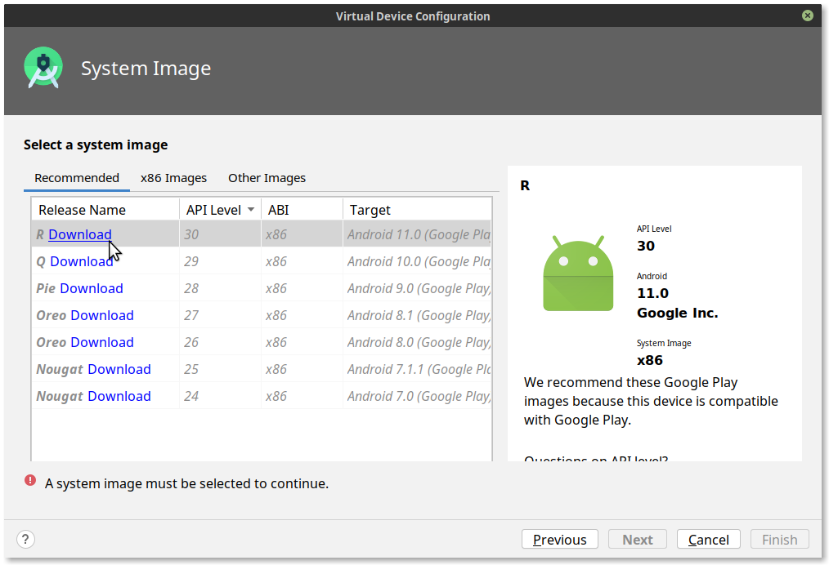
AVD - Android Virtual Device
Clica no Download
Depois do download, Next

Slide 19
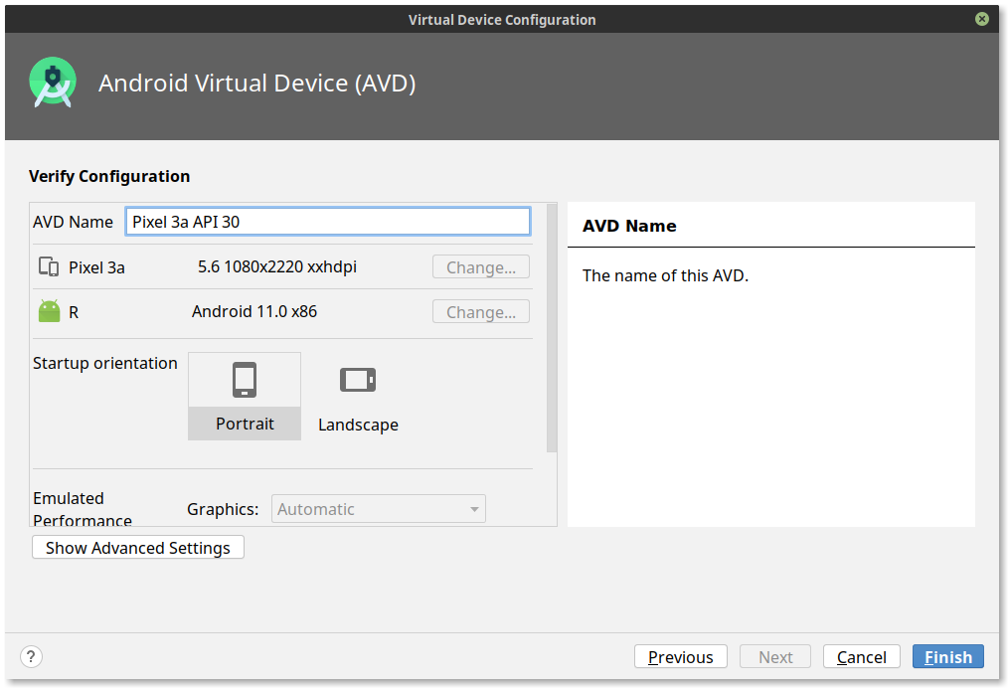
AVD - Android Virtual Device
Clica no Finish

Slide 20
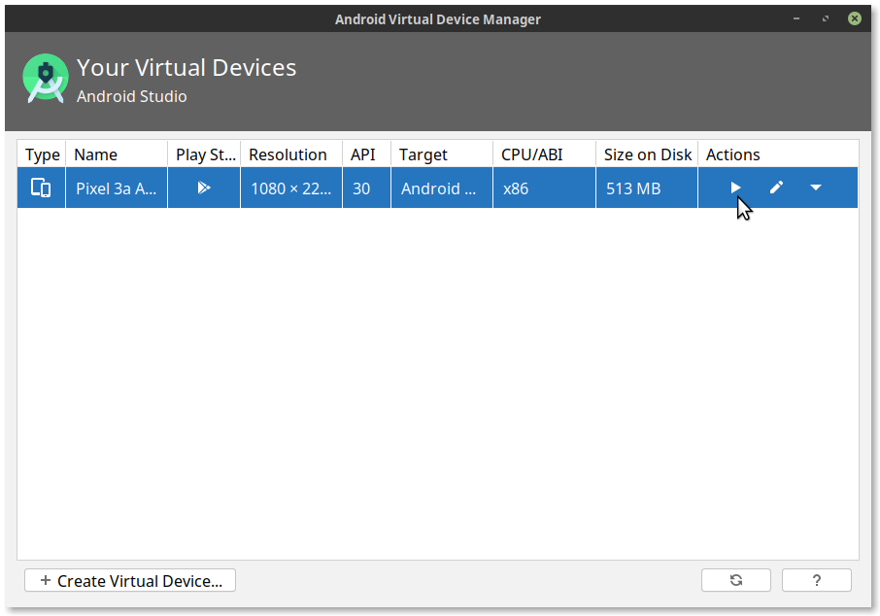
AVD - Android Virtual Device
Para iniciar o dispositivo virtual criado

Slide 21
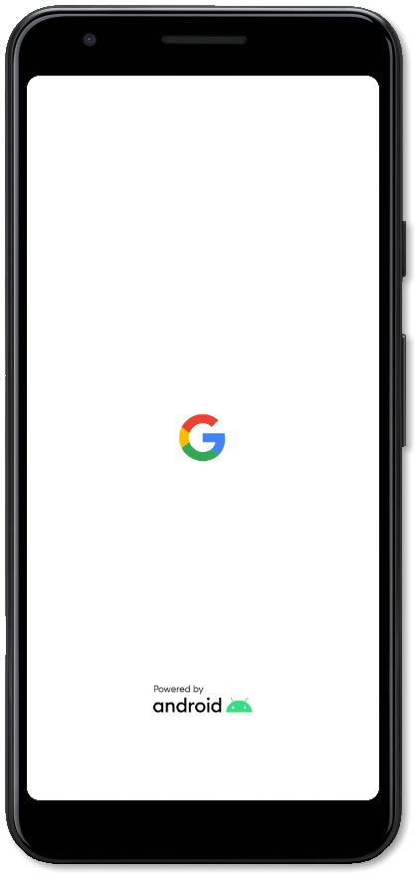
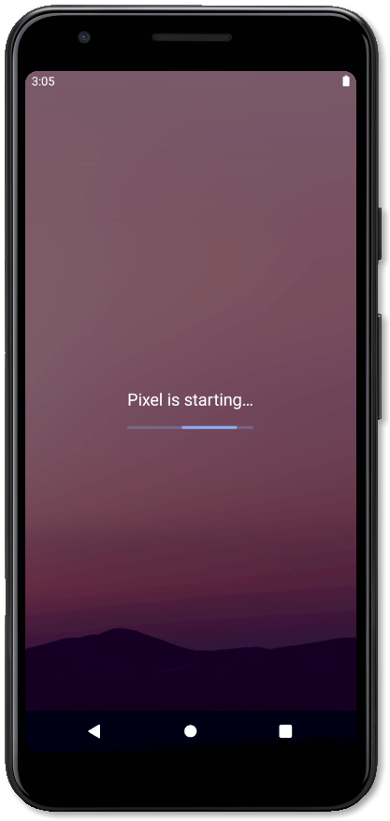
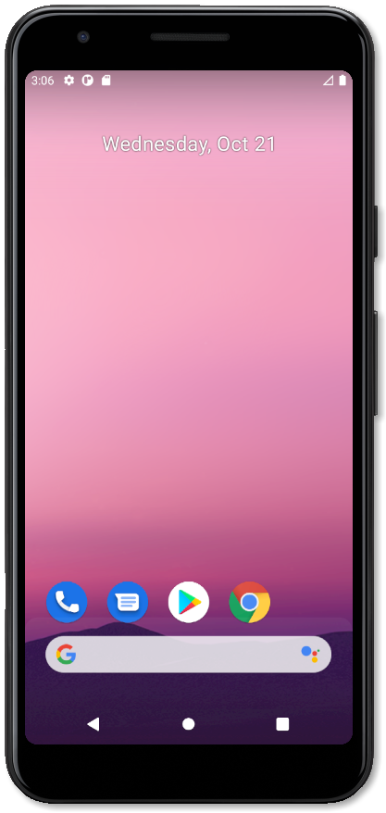
AVD - Android Virtual Device

Slide 22
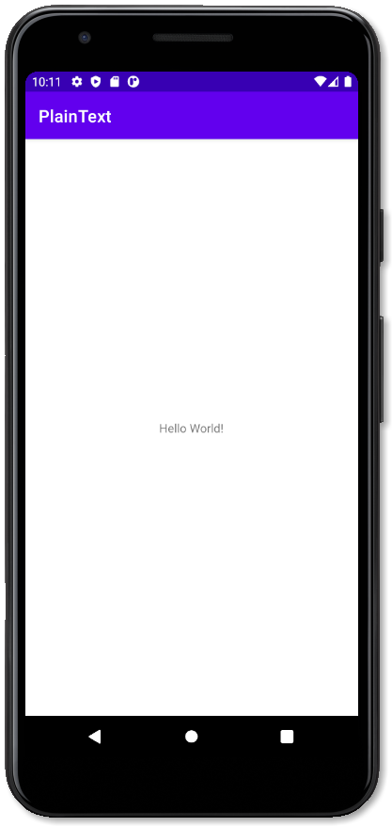
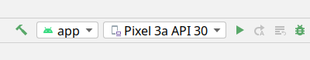
Executando o App no AVD
Clicando no botão “Play”
No Menu
Run → Run ‘App”
Shift + F10
Teclado
Botão ESC → Voltar
Botão HOME → Home
F2 → Menu

Slide 23
Executando no Celular
Dependendo da configuração da sua máquina de desenvolvimento, o AVD pode ficar muito lento ou mesmo nem executar
Além disso, o AVD não tem suporte a todos os recursos
Bluetooth
Movimentos realistas (para testar sensores de movimento)
Câmera do celular (que, normalmente, é melhor que as webcams)
Outras vezes, você quer ver seu App executando em um celular real

Slide 24
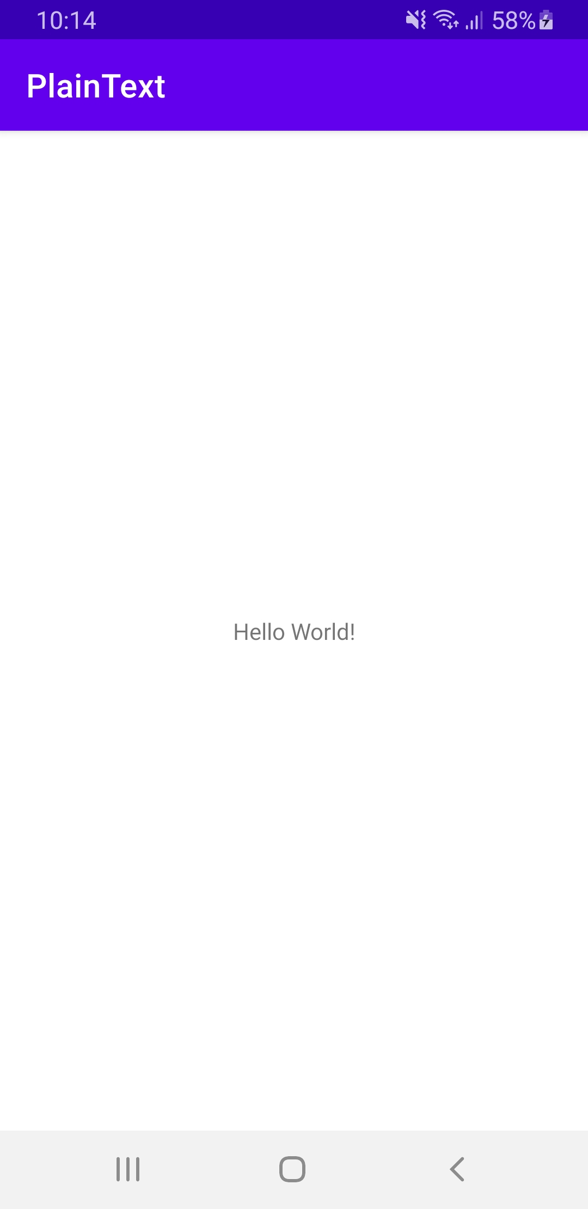
Executando no Celular
Passos para executar no celular
Conecta celular via USB
Habilita “Depuração de USB” no dispositivo
Android 7 em diante: Opções → Sobre o dispositivo → Info. Software → Clique no N. de Compilação diversas vezes → Voltar → Voltar → Opções do Desenv. → Depuração de USB
Em outros celulares, este passo pode variar
No Android Studio, Run → Run
O Android Studio detecta seu celular conectado, instala e inicia o App no celular

Slide 25
Interface Gráfica

Slide 26
Modelo MVC
O Android usa o modelo MVC – Model, View, Controller
Model: classes implementadas em Java
View: componentes da Interface normalmente feitos em XML
Controller: implementados em Java, instanciam os modelos a controlam as views. São conhecidas como “activities” no Android
Eventos
Controller (Activity)
Mostra
Mensagens
Atualiza
Dados
Model (Classes, BD)
View (UI, Layout)

Slide 27
Modelo MVC
O Android usa o modelo MVC – Model, View, Controller
Model: classes implementadas em Java
View: componentes da Interface normalmente feitos em XML
Controller: implementados em Java, instanciam os modelos a controlam as views. São conhecidas como “activities” no Android
Eventos
Nesta parte,
focaremos
na View
Controller (Activity)
Mostra
Mensagens
Atualiza
Dados
Model (Classes, BD)
View (UI, Layout)

Slide 28
Interface Gráfica
A interface gráfica pode ser feita de três formas:
Usando o Editor do Android Studio (Design)
O editor irá gerar um XML do Layout automaticamente
Editando o XML (Text) manualmente
O Android faz um parse do XML do Layout e gera internamente os objetos dos componentes (Views). Este processo é conhecido como “inflate” do XML.
Toda tag XML tem uma classe Java correspondente (subclasse da classe View)
Gerando Códigos em Java manualmente
Instanciando objetos de componentes gráficos (Views) manualmente e adicionando-os à interface (similar ao feito no Swing)
Não recomendado por quebrar o modelo MVC.

Slide 29
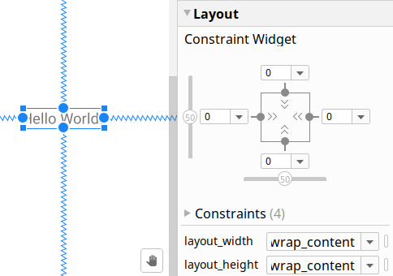
Design e Text
Do design ao text
Na prática, alternamos entre os dois
<?xml version="1.0" encoding="utf-8"?>
<androidx.constraintlayout.widget.ConstraintLayout xmlns:android="http://schemas.android.com/apk/res/android"
xmlns:app="http://schemas.android.com/apk/res-auto"
xmlns:tools="http://schemas.android.com/tools"
android:layout_width="match_parent"
android:layout_height="match_parent"
tools:context=".MainActivity">
<TextView
android:layout_width="wrap_content"
android:layout_height="wrap_content"
android:text="Hello World!"
app:layout_constraintBottom_toBottomOf="parent"
app:layout_constraintLeft_toLeftOf="parent"
app:layout_constraintRight_toRightOf="parent"
app:layout_constraintTop_toTopOf="parent" />
</androidx.constraintlayout.widget.ConstraintLayout>

Slide 30
Layouts
Layouts
Agrupam componentes UI (Views) relacionados
Podem ter outros Layouts internamente (que agruparão outras Views)
Definem como os componentes serão posicionados na tela
Similar aos layouts do Swing
Layouts são classes (e tags) que herdam a classe ViewGroup
Todo componente (botões, textos, etc) deve estar dentro de um Layout
Principais Layouts:
ConstraintLayout (recomendado)
RelativeLayout
LinearLayout

Slide 31
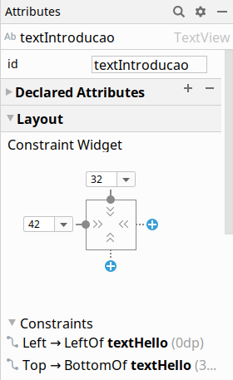
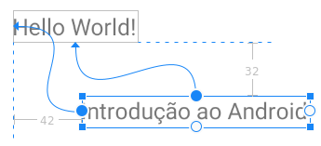
Constraint Layout
<?xml version="1.0" encoding="utf-8"?>
<androidx.constraintlayout.widget.ConstraintLayout xmlns:android="http://schemas.android.com/apk/res/android"
xmlns:app="http://schemas.android.com/apk/res-auto"
xmlns:tools="http://schemas.android.com/tools"
android:layout_width="match_parent"
android:layout_height="match_parent"
tools:context=".MainActivity">
<TextView
android:id="@+id/textHello"
android:layout_width="wrap_content"
android:layout_height="wrap_content"
android:text="Hello World!"
app:layout_constraintBottom_toBottomOf="parent"
app:layout_constraintLeft_toLeftOf="parent"
app:layout_constraintRight_toRightOf="parent"
app:layout_constraintTop_toTopOf="parent" />
<TextView
android:id="@+id/textIntroducao"
android:layout_width="wrap_content"
android:layout_height="wrap_content"
android:layout_marginStart="42dp"
android:layout_marginTop="32dp"
android:text="Introdução ao Android"
app:layout_constraintLeft_toLeftOf="@+id/textHello"
app:layout_constraintTop_toBottomOf="@+id/textHello" />
</androidx.constraintlayout.widget.ConstraintLayout>

Slide 32
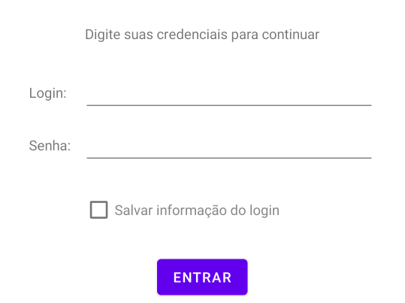
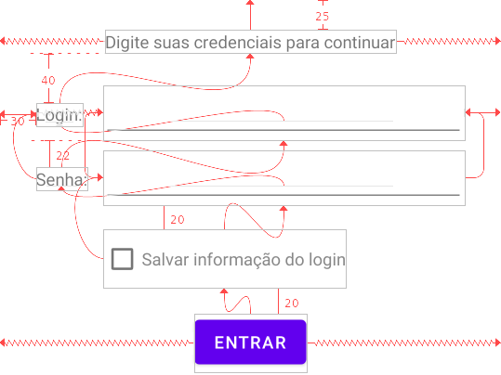
ConstraintLayout
Posiciona elementos com base em outros, de forma relativa

Slide 33
Recursos (Resources)
Recursos são arquivos externos ao seu código-fonte (java)
São “externalizados” do seu código para serem mantidos independentemente e mais facilmente
Ficam na pasta “res”
Exemplos:
Imagens
Layouts
Menus
Outros valores
Strings, dimensões, estilos, etc

Slide 34
Recursos (Resources)
Exemplo de recursos de Strings (res/values/strings.xml)
<resources>
<string name="app_name">PlainText</string>
<string name="introducao">Introdução ao Android</string>
</resources>
São acessados pelo nome usando o “@”:
<TextView
android:id="@+id/textIntroducao"
android:layout_width="wrap_content"
android:layout_height="wrap_content"
android:layout_marginStart="42dp"
android:layout_marginTop="32dp"
android:text="@string/introducao"
app:layout_constraintStart_toStartOf="@+id/textHello"
app:layout_constraintTop_toBottomOf="@+id/textHello" />

Slide 35
Componentes
São as partes da tela que o usuário vê e interage
Assim como no Swing, são objetos de uma determinada classe
Possuem atributos e métodos
Os componentes são também chamados de views, pois todas as classes que as implementam herdam a classe View
Exemplos de componentes (views):
TextView
EditText
CheckBox
Button
ImageView

Slide 36
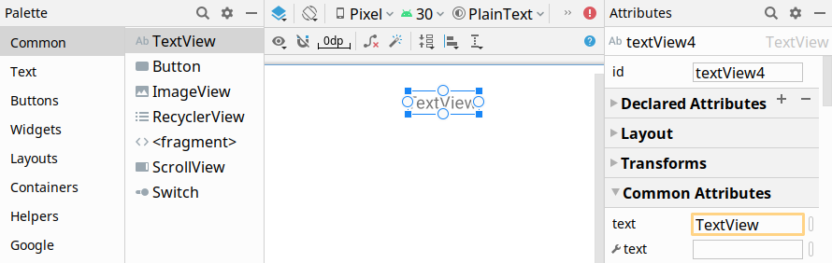
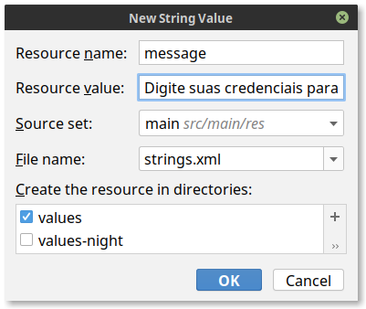
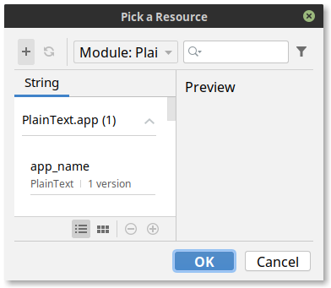
TextView
Representa um texto (label)
Clique no botão para selecionar um recurso (String)
Selecione o TextView
Arraste para a tela de design
Novo valor

Slide 37
TextView
Representa um texto (label)
XML resultante do slide anterior (campo de senha apenas)
<TextView
android:id="@+id/textMessage"
android:layout_width="wrap_content"
android:layout_height="wrap_content"
android:layout_marginTop="25dp"
android:text="@string/message"
android:textSize="14dp"
app:layout_constraintStart_toStartOf="parent"
app:layout_constraintEnd_toEndOf="parent"
app:layout_constraintTop_toTopOf="parent" />

Slide 38
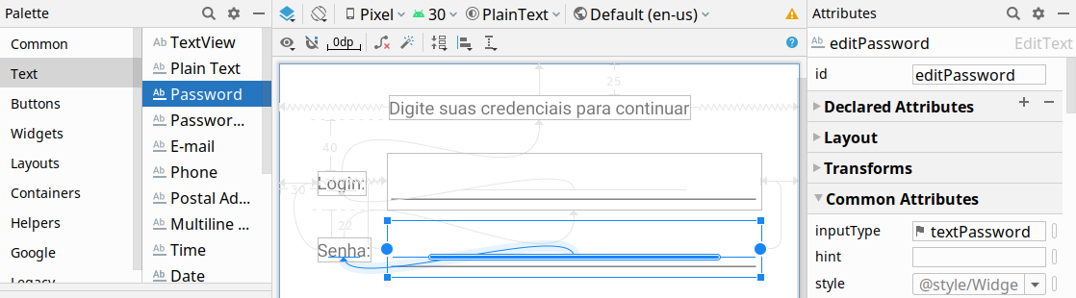
EditText
Texto de entrada do usuário
Vários tipos: text, textPassword, number, etc
Tipos de entrada
Arraste para a tela de design
Ajuste os alinhamentos
Diga o ID do componente. Ele será usado para acessar o valor digitado a partir do Java

Slide 39
EditText
Texto de entrada do usuário
Vários tipos: text, textPassword, number, etc
XML resultante do slide anterior (campo de senha apenas)
<EditText
android:id="@+id/editPassword"
android:layout_width="0dp"
android:layout_height="wrap_content"
android:inputType="textPassword"
app:layout_constraintStart_toStartOf="@id/editLogin"
app:layout_constraintEnd_toEndOf="@id/editLogin"
app:layout_constraintBaseline_toBaselineOf="@id/textPassword" />

Slide 40
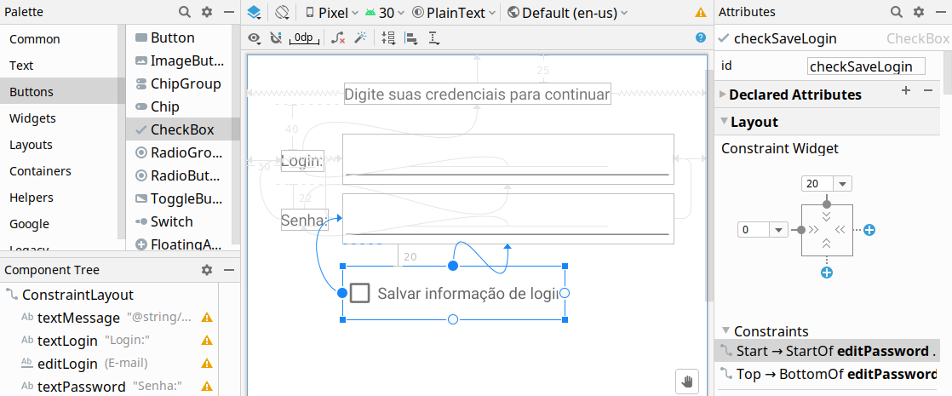
CheckBox
Caixa de seleção
Componente
Arraste para a tela de design
Ajuste os alinhamentos
Mude o texto
Ajuste o ID

Slide 41
CheckBox
Caixa de seleção
XML resultante do slide anterior
<CheckBox
android:id="@+id/checkSaveLogin"
android:layout_width="wrap_content"
android:layout_height="wrap_content"
android:layout_marginTop="20dp"
android:text="@string/saveLogin"
android:textColor="#777777"
app:layout_constraintStart_toStartOf="@+id/editPassword"
app:layout_constraintTop_toBottomOf="@+id/editPassword" />

Slide 42
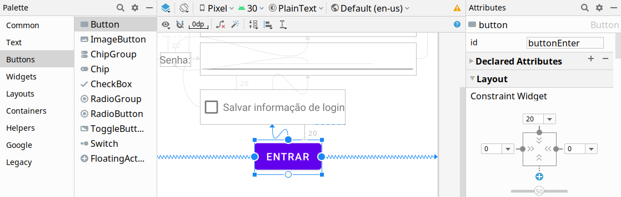
Button
Botão clicável
Componente
Arraste para a tela de design
Ajuste os alinhamentos
Mude o texto
Ajuste o ID

Slide 43
Button
Botão clicável
XML resultante do slide anterior
<Button
android:id="@+id/buttonEnter"
android:layout_width="wrap_content"
android:layout_height="wrap_content"
android:layout_marginTop="20dp"
android:text="@string/enter"
app:layout_constraintEnd_toEndOf="parent"
app:layout_constraintStart_toStartOf="parent"
app:layout_constraintTop_toBottomOf="@+id/checkSaveLogin" />

Slide 44
Mudando as Cores
No arquivo “res/values/themes/themes.xml” é possível mudar as cores básicas do tema do seu aplicativo
Na verdade, é possível personalizar basicamente todos os componentes do aplicativo
Entretanto, os detalhes desse arquivo vão além do escopo do curso

Slide 45
Mudando as Cores
<resources xmlns:tools="http://schemas.android.com/tools">
<style name="Theme.PlainText" parent="Theme.MaterialComponents.DayNight.DarkActionBar">
<!-- Primary brand color. -->
<item name="colorPrimary">#565758</item>
<item name="colorPrimaryVariant">#565758</item>
<item name="colorOnPrimary">#a1c639</item>
<!-- Secondary brand color. -->
<item name="colorSecondary">#565758</item>
<item name="colorSecondaryVariant">#a1c639</item>
<item name="colorOnSecondary">#a1c639</item>
<!-- Status bar color. -->
<item name="android:statusBarColor" tools:targetApi="l">#565758</item>
<!-- Customize your theme here. -->
<item name="android:textColor">#39393a</item>
</style>
</resources>
Fundo da barra do app
Texto dos botões
Fundo da barra do relógio
Textos das telas

Slide 46
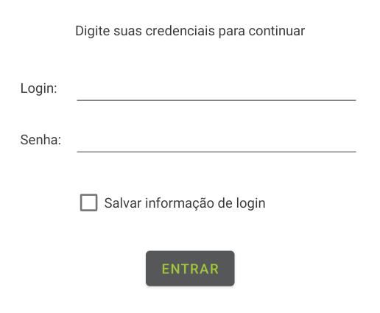
Mudando as Cores
Ao modificar o XML, basta voltar para a tela de design

Slide 47
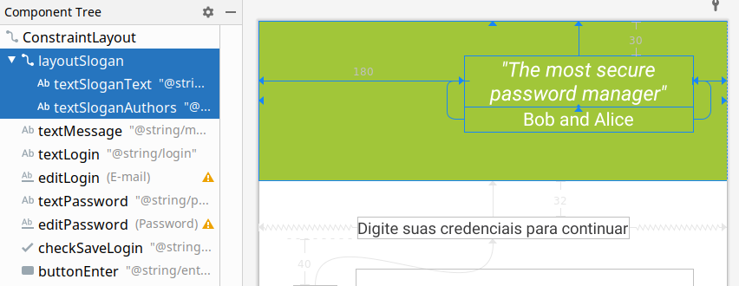
Layout dentro de Layout
Um layout pode ser um sub-componente de um layout
Combine layouts para obter os efeitos desejados
layoutSlogan é um layout com componentes dentro

Slide 48
ImageView
O componente ImageView permite inserir imagens na interface
Tipos de Imagens
Não-Vetoriais
Imagem é composta por um conjunto de “pixels”
O tamanho/qualidade da imagem depende da densidade de pixels da tela
PNG, GIF, JPG
Vetoriais
Imagem é composta por um conjunto de linhas, quadrados, paths, etc
Qualidade é mantida independente do tamanho, zoom, densidade de pixes, etc
SVG, EPS
Como os apps executam em diferentes telas e dispositivos, recomenda-se o uso de imagens vetoriais
O Android tem suporte a imagens SVG

Slide 49
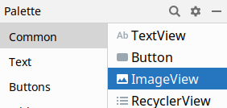
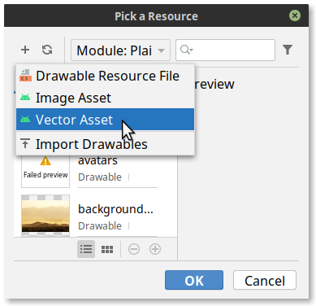
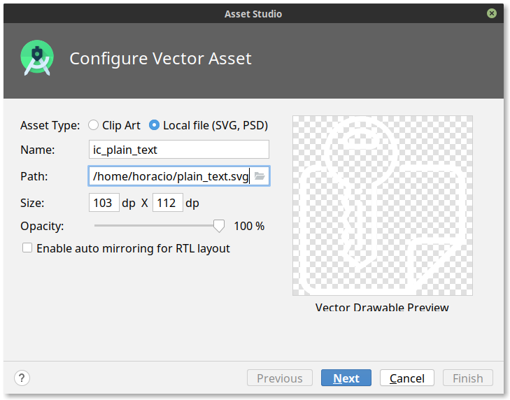
ImageView
Para adicionar um SVG no seu app:
Arraste o componente ImageView para a interface
Na janela “Pick a Resource”, clique no botão “+” e, depois na opção “Vector Asset”
Selecione “Local File”
Indique o Path
Por fim, clique em “Next” → “Finish”, e selecione a nova imagem na janela “Pick a Resource”

Slide 50
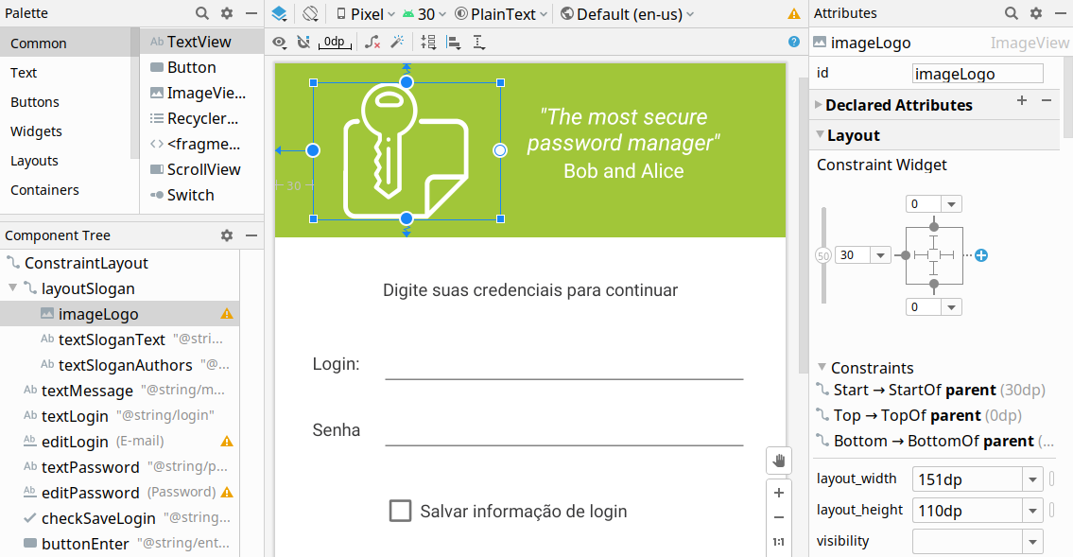
ImageView
Ajuste os alinhamentos
Ajuste o ID

Slide 51
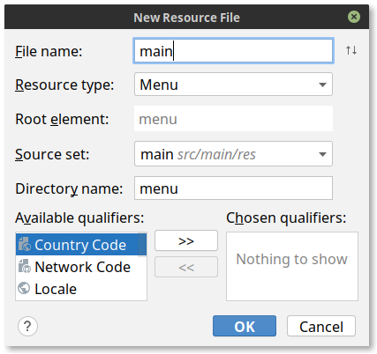
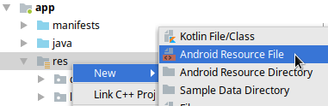
Criando um Menu
Toda tela pode ter um menu
Um menu é definido a partir de um arquivo XML
Para criar um novo menu:
Botão direito no diretório “res”
New
Android Resource File

Slide 52
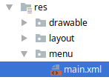
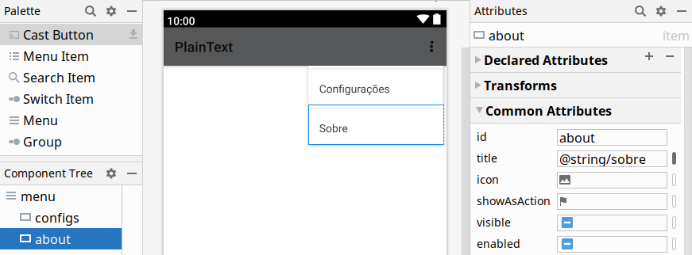
Criando um Menu
Será criado um arquivo XML - res/menu/main.xml
Este arquivo deve ser editado para adicionar os itens do menu
Você pode editar o arquivo na janela de design, arrastando os componentes do menu, ou editar o XML direto.
Lembre-se de ajustar os IDs

Slide 53
Criando um Menu
XML resultante do slide anterior
<?xml version="1.0" encoding="utf-8"?>
<menu xmlns:app="http://schemas.android.com/apk/res-auto"
xmlns:android="http://schemas.android.com/apk/res/android">
<item android:id="@+id/configs" android:title="@string/configs" />
<item android:id="@+id/about" android:title="@string/sobre" />
</menu>

Slide 54
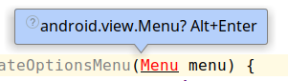
Criando um Menu
Por fim, modifique classe MainActivity, para usar o menu
Após o método onCreate, inclua o método abaixo:
@Override
public boolean onCreateOptionsMenu(Menu menu) {
getMenuInflater().inflate(R.menu.main, menu);
return true;
}
Se você copiar e colar o código acima, provavelmente dará erro na classe Menu, pois o pacote dele não foi importado
O Android Studio pode corrigir esse erro automaticamente, para isso, basta clicar no erro (texto vermelho sublinhado) e digitar Alt+Enter

Slide 55
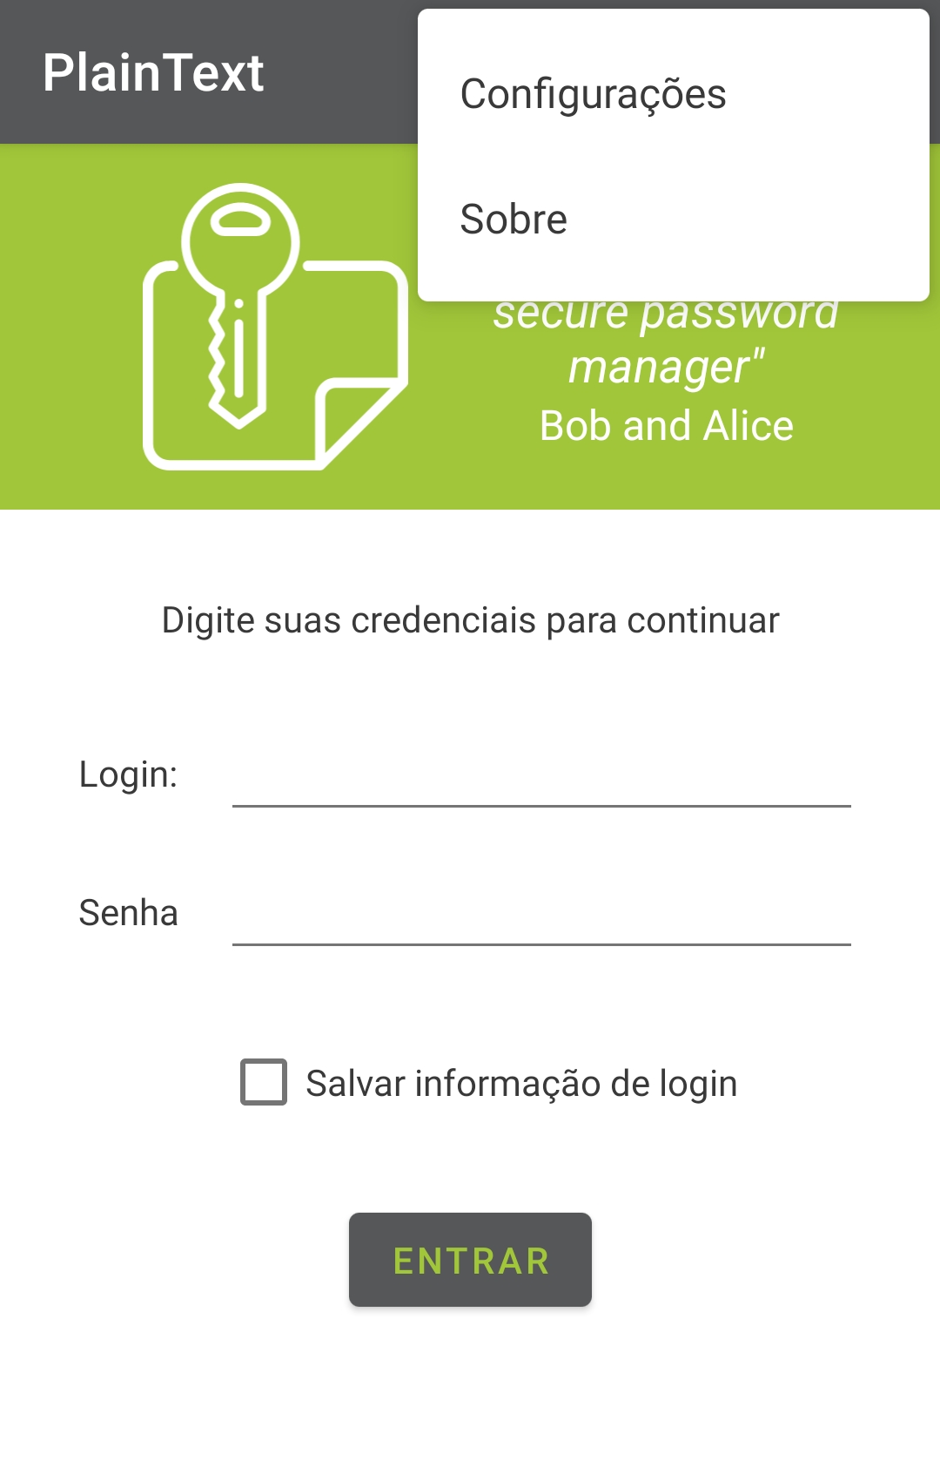
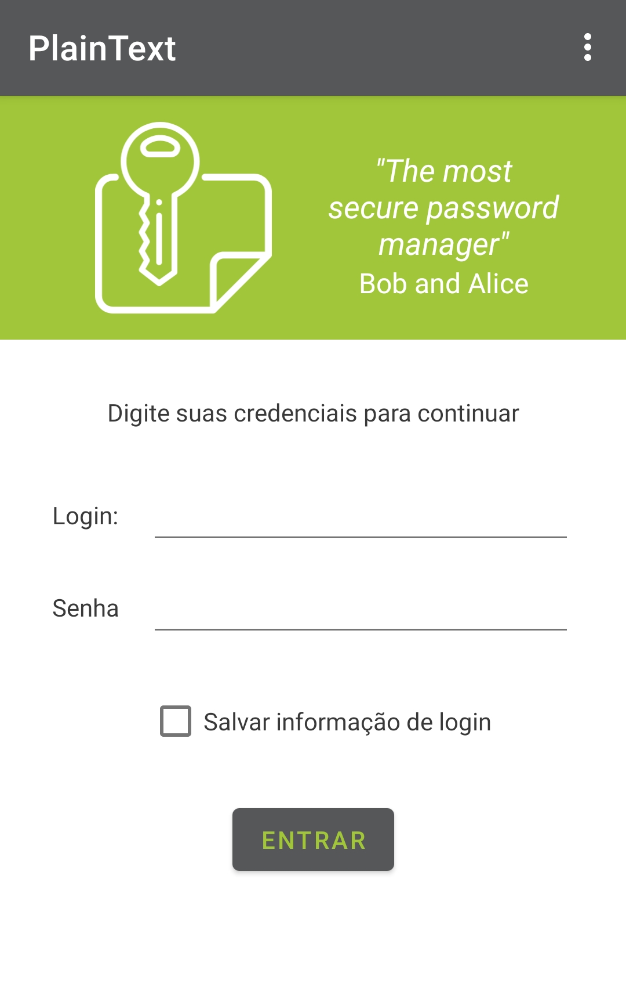
Interface Gráfica
Resultado Final

Slide 56
Interface Gráfica
Resultado Final
MVC
Note como geramos a interface inteira sem (quase) necessidade de escrever códigos Java
Vamos agora
Programar ações
Controllers
Acessar BD
Models
Gerar outras telas
Outros

Slide 57
Activities e Intents

Slide 58
Activity
Activity é uma parte da aplicação que permite:
acesso a uma instância da tela (interface) em que os componentes UI podem ser acessados e controlados
interação do usuário com o aplicativo e resposta a eventos
instanciar classes (criar objetos) dos modelos implementados

Slide 59


Activity
Activity 2
Activity 1
Normalmente, uma aplicação em Android é composta por diversas Activities
Cada nova tela da aplicação é uma activity
Uma das activities será a “main”, aberta quando a aplicação inicia
Uma activity chama a outra
Ao fazer isso, a activity anterior para de executar, mas seu estado é guardado e, ao pressionar o botão de “voltar”, ela volta ao estado anterior

Slide 60
Activity
No modelo MVC, activity provê a parte do controller
Implementados em Java, instanciam os modelos a controlam as views
Nesta parte,
focaremos
no Controller
Eventos
Controller (Activity)
Mostra
Mensagens
Atualiza
Dados
Model (Classes, BD)
View (UI, Layout)

Slide 61
Activity
Toda activity extende a classe Activity (ou AppCompatActivity)
Principais métodos:
onCreate
onStart
onPause
onResume
onStop
package br.edu.ufam.icomp.plaintext;
// imports ...
public class MainActivity extends AppCompatActivity {
@Override
protected void onCreate(Bundle savedInstanceState) {
super.onCreate(savedInstanceState);
setContentView(R.layout.activity_main);
}
@Override
public boolean onCreateOptionsMenu(Menu menu) {
getMenuInflater().inflate(R.menu.main, menu);
return true;
}
}
Mostra a tela activity_main, que criamos na parte anterior
Cria e mostra o menu, criado na parte anterior

Slide 62

Ciclo de Vida
Toda activity segue um ciclo de vida
onResume()
Recuperada (Visível)
onPause()
onStart()
Iniciada (Visível)
Pausada (Parc. visível)
onStop()
onResume()
onCreate()
Criada (Invisível)
Parada (Invisível)
onStart()
onRestart()
Terminada (Invisível)
onDestroy()

Slide 63

Mensagens de Debug
LogCat permite receber mensagens de debug da sua aplicação
Para escrever: Log.i(String tag, String msg);
Para ler: View → Tool Windows → Android Monitor
Para facilitar a leitura, crie um filtro para mostrar apenas as suas Tags
Os erros do Java (incluindo as Exceções), são também mostradas no LogCat, mas é recomendável também criar um filtro para os erros
Mensagem
Filtro
Saída

Slide 64

Debug e Ciclo de Vida
Mensagens de debug nas fases do ciclo de vida
App Iniciada (onCreate)
Botão “Home” pressionado
Retornando à App

Slide 65
Manipulando Eventos
Cada um dos componentes UI possui uma série de eventos
Botões podem ser clicados, campos de texto podem ser modificados, etc
Alguns eventos são especificados no próprio XML do componente e executam um determinado método implementado na Activity
Interface do método: public void nomeDoMetodo(View view)
View view contém o objeto do componente UI que gerou o evento

Slide 66


Manipulando Eventos
Exemplo: mostra “Olá” ao clicar no “Entrar”
Método executado ao clicar
public class MainActivity extends AppCompatActivity {
// onCreate, onCreateOptionsMenu ...
public void entrarClicado(View view) {
Toast.makeText(this, "Olá!", Toast.LENGTH_SHORT).show();
}
}

Slide 67
Eventos do Menu
Quando uma opção do Menu é clicada, onOptionsItemSelected é executado passando, como argumento, o item que foi clicado
Qual o ID do item clicado?
Item do menu que foi clicado
public boolean onOptionsItemSelected(MenuItem item) {
switch (item.getItemId()) {
case R.id.about:
AlertDialog.Builder alert = new AlertDialog.Builder(this);
alert.setMessage("PlainText Password Manager v1.0")
.setNeutralButton("Ok", null)
.show();
return true;
default:
return super.onOptionsItemSelected(item);
}
}
Foi o item “sobre”?
Constrói e mostra uma Caixa de Alerta

Slide 68


Eventos do Menu

Slide 69
Acessando os Componentes
No XML dos Layouts, os componentes (botões, imagens, textos, etc) são acessados pelos seus IDs usando o “@”
Por isso, enfatizamos a necessidade de se atribuir os IDs aos componentes
Mas para acessar tais componentes no Java, usa-se a classe “R”
A classe R é gerada automaticamente e contém, dentre várias coisas, constantes para cada ID nos XMLs
Usamos estas constantes para referenciar os componentes a partir do Java

Slide 70

Acessando os Componentes
Para acessar o componente, usamos o método findViewById, que tem como parâmetro o ID do componente (usando a classe R)
ID do componente
Acessa o componente
public void entrarClicado(View view) {
EditText editText = findViewById(R.id.editLogin);
String login = editText.getText().toString();
String msg = "Olá " + login + " !!";
Toast.makeText(this, msg, Toast.LENGTH_SHORT).show();
}
Objeto da classe EditText

Slide 71
Abrindo outras Activities
Um Intent provê uma ligação entre dois componentes que, em geral, são duas activities
Indica uma intenção de fazer alguma coisa
public void entrarClicado(View view) {
Intent intent = new Intent(this, ListActivity.class);
startActivity(intent);
}
Intenção
Execução
A partir de agora, o botão “Entrar”, irá abrir uma nova activity
Entretanto, precisamos criar essa nova activity (ListaActivity)

Slide 72

Criando a Nova Activity
No Android Studio
File → New → Activity → Empty Activity

Slide 73

Testando a Nova Activity
Ao clicar no botão “Entrar”, a nova activity é aberta

Slide 74
Passando Dados entre Activities
Para passar dados para a activity que será aberta, usa-se o método putExtra da classe Intent:
public void entrarClicado(View view) {
Intent intent = new Intent(this, ListActivity.class);
EditText inputLogin = findViewById(R.id.editLogin);
intent.putExtra("login", inputLogin.getText().toString());
startActivity(intent);
}
Acessa o login do usuário
Passando o login para a próxima activity
Inicia a nova activity

Slide 75
Passando Dados entre Activities
Para acessar os dados na nova activity, usa-se o método getExtra:
onCreate da nova Activity
public class ListActivity extends AppCompatActivity {
@Override
protected void onCreate(Bundle savedInstanceState) {
super.onCreate(savedInstanceState);
setContentView(R.layout.activity_list);
TextView textBemVindo = findViewById(R.id.textBemVindo);
Intent intent = getIntent();
String login = intent.getStringExtra("login");
textBemVindo.setText("Olá " + login + "!");
}
}
Acessa o texto de bem-vindo
Acessa o intent que abriu a activity
Acessa o valor do login passado
Muda a mensagem de bem-vindo

Slide 76

Passando Dados entre Activities
Testando novamente o botão “Entrar”:

Slide 77
Activity de Preferências

Slide 78
Activity de Preferências
As duas principais formas de armazenar dados em um app são:
Usando preferências
Usando banco de dados
Por enquanto, iremos mostrar como criar preferências
Futuramente, veremos banco de dados
Em nosso app de exemplo:
As informações de login para acessar o app serão salvas nas preferências
Os dados (itens) das senhas serão salvas no banco de dados

Slide 79
Criando Preferências
As preferências permitem armazenar dados de configurações da aplicação atual
A forma mais prática de criar uma tela de configurações simples (com apenas uma tela), é
Criando um arquivo XML com as preferências
Criando uma activity que, ao ser criada, inicia um Fragmento de Preferências (classe PreferenceFragmentCompat), que provê todo o código necessário para:
Mostrar as preferências de forma padronizada entre os diversos dispositivos
Salvar as configurações

Slide 80


Biblioteca de Preferências
A parte de preferências do Android foi reimplementada
Devido a isso, é necessário incluir uma biblioteca no seu app:
Botão direito no App → Open Module Settings → Dependencies
App
+
Java Dependency
androidx.preference:preference

Slide 81


XML de Preferências
Para criar o arquivo XML de preferências:
File → New → Android Resource File
Abra o arquivo XML de preferências

Slide 82

XML de Preferências
Assim como no Menu, você pode editar as preferências na tela de design ou editando o XML diretamente (próximo slide)
Editando na tela de design:
Note a chave dos itens de preferência

Slide 83
XML de Preferências
XML resultante do slide anterior
<?xml version="1.0" encoding="utf-8"?>
<PreferenceScreenxmlns:android="http://schemas.android.com/apk/res/android">
<PreferenceCategory android:title="Geral">
<EditTextPreference
android:dialogTitle="Setar Login"
android:key="login"
android:summary="Login para entrar no sistema"
android:title="Setar Login" />
<EditTextPreference
android:dialogTitle="Setar Senha"
android:key="password"
android:dialogMessage="Digite a senha"
android:inputType="textPassword"
android:summary="Senha para entrar no sistema"
android:title="Setar Senha" />
<SwitchPreference
android:key="showLogin"
android:title="Preencher login"
android:summary="Preencher login na tela inicial"
android:defaultValue="true"/>
</PreferenceCategory>
</PreferenceScreen>
Note a chave dos itens de preferência

Slide 84

Activity de Preferências
Por fim, vamos criar a activity de preferências:
File → New → Activity → Empty Activity
Nome: PreferencesActivity

Slide 85
Activity de Preferências
PreferencesActivity.java
public class PreferencesActivity extends AppCompatActivity {
@Override
protected void onCreate(Bundle savedInstanceState) {
super.onCreate(savedInstanceState);
getSupportFragmentManager()
.beginTransaction()
.replace(android.R.id.content, new PreferencesFragment())
.commit();
}
public static class PreferencesFragment extends PreferenceFragmentCompat {
@Override
public void onCreatePreferences(Bundle savedState, String rootKey) {
setPreferencesFromResource(R.xml.preferences, rootKey);
}
}
}

Slide 86
Iniciando a Activity de Preferências
Para iniciar as configurações a partir da tela inicial, precisamos modificar o método onOptionsItemSelected:
public boolean onOptionsItemSelected(MenuItem item) {
switch (item.getItemId()) {
case R.id.about:
AlertDialog.Builder alert = new AlertDialog.Builder(this);
alert.setMessage("PlainText Password Manager v1.0")
.setNeutralButton("Ok", null).show();
return true;
case R.id.configs:
Intent intentConfig = new Intent(this, PreferencesActivity.class);
startActivity(intentConfig);
return true;
default:
return super.onOptionsItemSelected(item);
}
}

Slide 87






Testando as Preferências

Slide 88
Acessando as Preferências
Acessa as preferências
Acessa o login salvo
Acessa a senha salva
public void entrarClicado(View view) {
SharedPreferences sharedPreferences = PreferenceManager.getDefaultSharedPreferences(this);
String prefLogin = sharedPreferences.getString("login", "");
String prefPass = sharedPreferences.getString("password", "");
String editLogin = ((EditText) findViewById(R.id.editLogin)).getText().toString();
String editPass = ((EditText) findViewById(R.id.editPassword)).getText().toString();
if (editLogin.equals(prefLogin) && editPass.equals(prefPass)) {
Intent intent = new Intent(this, ListActivity.class);
EditText inputLogin = findViewById(R.id.editLogin);
intent.putExtra("login", inputLogin.getText().toString());
startActivity(intent);
}
else
Toast.makeText(this, "Login/senha inválidos!", Toast.LENGTH_SHORT).show();
}
Acessa os campos de texto de login e senha
Verifica o login/senha

Slide 89


Acessando as Preferências

Slide 90
Activities com Listas

Slide 91
Listas
Grande parte das aplicações para dispositivos móveis usam listas
GMail – Lista de e-mails
Calendar – Lista de eventos
Notes – Lista de notas de texto
ToDo – Lista de coisas a fazer
Twitter – Lista de tweets
Reddit – Lista de conteúdo dos redditors
Facebook – Lista de posts dos amigos
Por este motivo, o Android possui recursos avançados para a criação e gerenciamento de listas

Slide 92

App de Exemplo
Nesta parte do app PlainText, iremos implementar a lista de senhas cadastradas
Inicialmente, os dados serão armazenados em um ArrayList
Futuramente, mudaremos a implementação para usar o banco de dados (SQLite)

Slide 93
App de Exemplo
Para isso, as seguintes classes serão criadas/modificadas na implementação:
Password
Modelo de uma senha
PasswordDAO
Data Access Object das senhas
ListActivity
Será modificada para conter uma lista de senhas usando o componente RecyclerView
EditActivity
Controlará uma tela para criar uma senha ou ver e editar uma senha existente

Slide 94

Classe Password
Uma senha será modelada através da classe Password, composta pelos seguintes atributos:
id: identificador (inteiro) da senha
name: um nome para a senha (e.g., nome do site)
login: login de acesso da senha
password: a senha a ser cadastrada
notes: observações gerais

Slide 95
Classe Password
Código-fonte (parcial) da classe:
public class Password {
private int id;
private String name;
private String login;
private String password;
private String notes;
Password(int id, String name, String login, String password, String notes) {
this.id = id;
this.name = name;
this.login = login;
this.password = password;
this.notes = notes;
}
// Getters and Setters
}

Slide 96
Classe PasswordDAO
Para implementar o armazenamento das senhas, criaremos a classe PasswordDAO
DAO - Data Access Objects, conforme feito nos slides de MySQL
Inicialmente, esta classe irá salvar os dados em um ArrayList
Futuramente, mudaremos essa classe para usar banco de dados (SQLite)

Slide 97
Classe PasswordDAO
A classe PasswordDAO terá os seguintes métodos:
ArrayList<Password> getList()
Retorna a lista de senhas cadastradas
boolean add(Password password)
Cadastra uma nova senha
boolean update(Password password)
Atualiza uma senha já existente
Password get(int id)
Retorna uma senha cadastrada através do seu id
Para simplificar os slides, o método para remover um item não será implementado

Slide 98
Classe PasswordDAO
Atributos e Construtor
Activity usando o DAO. Usado para toasts e BD.
Armazenamento das senhas
public class PasswordDAO {
private Context context;
private static ArrayList<Password> passwordsList = new ArrayList<>();
public PasswordDAO(Context context) {
this.context = context;
}
// Classe continua com outros métodos ...
Construtor, recebe a activity (contexto) como parâmetro

Slide 99
Classe PasswordDAO
Método getList
Se a lista estiver vazia, insere algumas senhas de teste
public ArrayList<Password> getList() {
if (passwordsList.size() == 0) {
passwordsList.add(new Password(0, "Facebook", "dovahkiin@gmail.com",
"FusRoDah123", ""));
passwordsList.add(new Password(1, "GMail", "dovahkiin",
"Teste123", ""));
passwordsList.add(new Password(2, "IComp", "dfrd@icomp.ufam.edu.br",
"Java4242", "Mudar a senha!"));
passwordsList.add(new Password(3, "Steam", "dovahkiin",
"FusRoDah123", "Conta do Brasil"));
}
return passwordsList;
}
Retorna a lista de senhas

Slide 100
Classe PasswordDAO
Método add
Seta o id da senha para ser um “autoincrement”
public boolean add(Password password) {
password.setId(passwordsList.size());
passwordsList.add(password);
Toast.makeText(context, "Senha salva!", Toast.LENGTH_SHORT).show();
return true;
}
Salva a senha no ArrayList

Slide 101
Classe PasswordDAO
Métodos update e get
public boolean update(Password password) {
passwordsList.set(password.getId(), password);
Toast.makeText(context, "Senha atualizada!", Toast.LENGTH_SHORT).show();
return true;
}
public Password get(int id) {
return passwordsList.get(id);
}

Slide 102
Voltando para a Lista
Agora que temos as classes auxiliares, vamos ver como criar uma lista na activity ListActivity, que criamos anteriormente
A forma recomendada de se criar listas no Android é usando a biblioteca RecyclerView
Ele é mais complexo que as formas anteriores
Mas é muito mais poderoso e eficiente

Slide 103
RecyclerView
Para se criar a lista usando o RecyclerView, deve-se
1. Criar um componente RecyclerView no layout da activity (XML)
2. Criar o layout de um item da lista (XML)
3. Na activity, criar uma classe pro adaptador (Adapter)
O adaptador faz a ligação entre os dados, vindos do PasswordDAO, e a lista, que é o componente RecyclerView
4. Na activity, criar uma classe pro Holder
O Holder, armazena as informações de um item da lista

Slide 104

1. RecyclerView no Layout
Arquivo: res/layout/activity_list.xml
ID do componente
Componente RecyclerView
Arrasta o componente para o design
Alinhamento

Slide 105
1. RecyclerView no Layout
XML do slide anterior
<?xml version="1.0" encoding="utf-8"?>
<androidx.constraintlayout.widget.ConstraintLayout xmlns:android="http://schemas.android.com/apk/res/android"
xmlns:app="http://schemas.android.com/apk/res-auto"
xmlns:tools="http://schemas.android.com/tools"
android:layout_width="match_parent"
android:layout_height="match_parent"
tools:context=".ListActivity">
<androidx.recyclerview.widget.RecyclerView
android:id="@+id/list_recycler"
android:layout_width="0dp"
android:layout_height="0dp"
app:layout_constraintBottom_toBottomOf="parent"
app:layout_constraintEnd_toEndOf="parent"
app:layout_constraintStart_toStartOf="parent"
app:layout_constraintTop_toTopOf="parent" />
</androidx.constraintlayout.widget.ConstraintLayout>

Slide 106
2. Layout do Item da Lista
Uma lista é composta por um conjunto de itens
Todos os itens possuem a mesma formatação (layout)
Mas com “valores” diferentes
O próximo passo para criar a lista é criar uma formatação para os itens dessa lista
Essa formatação é feita através de um layout (XML)

Slide 107

2. Layout do Item da Lista
Root Tag: android.support. constraint.ConstraintLayout
Nome do arquivo: list_item
Para criar o novo layout dos itens:
File → New → XML → Layout XML File

Slide 108

2. Layout do Item da Lista
Design do layout:
Arquivo res/layout/list_item.xml
Altura de cada item
Imagem
Nome
Login
Note os IDs dos campos de texto
Seta

Slide 109
2. Layout do Item da Lista (XML)
<?xml version="1.0" encoding="utf-8"?>
<androidx.constraintlayout.widget.ConstraintLayout xmlns:android="http://schemas.android.com/apk/res/android" xmlns:app="http://schemas.android.com/apk/res-auto"
android:layout_width="match_parent" android:layout_height="70dp" android:background="?attr/selectableItemBackground">
<ImageView
android:id="@+id/itemIcon" android:layout_width="50dp" android:layout_height="50dp"
android:layout_marginStart="20dp" app:layout_constraintBottom_toBottomOf="parent"
app:layout_constraintStart_toStartOf="parent"app:layout_constraintTop_toTopOf="parent"
app:srcCompat="@drawable/ic_item_key" />
<TextView
android:id="@+id/itemName" android:layout_width="wrap_content" android:layout_height="wrap_content"
android:layout_marginStart="20dp"android:text="TextView" android:textColor="#39393a" android:textSize="24sp" app:layout_constraintBottom_toTopOf="@+id/itemLogin" app:layout_constraintStart_toEndOf="@+id/itemIcon" app:layout_constraintTop_toTopOf="@+id/itemIcon" />
<TextView
android:id="@+id/itemLogin" android:layout_width="wrap_content" android:layout_height="wrap_content" android:text="TextView" android:textColor="#39393a" android:textSize="14sp" app:layout_constraintBottom_toBottomOf="@+id/itemIcon" app:layout_constraintStart_toStartOf="@+id/itemName" />
<ImageView
android:id="@+id/itemArrow" android:layout_width="55dp" android:layout_height="55dp"
app:layout_constraintBottom_toBottomOf="parent" app:layout_constraintEnd_toEndOf="parent"
app:layout_constraintTop_toTopOf="parent" app:srcCompat="@drawable/ic_right_arrow" />
</androidx.constraintlayout.widget.ConstraintLayout>

Slide 110
3. Adaptador
Um adaptador conecta dados a um componente
Dados: no nosso exemplo, os dados vêm do método getList da classe PasswordDAO, explicado nos slides anteriores
Componente: É o RecyclerView adicionado no layout da activity
Componente com ID list_recycler do arquivo res/layout/activity_list.xml
Vamos primeiro mostrar o uso do adaptador no onCreate da activitiy para, em seguida, implementá-lo

Slide 111
3. Uso do Adaptador
public class ListActivity extends AppCompatActivity {
private RecyclerView recyclerView;
private PasswordsAdapter adapter;
@Override
protected void onCreate(Bundle savedInstanceState) {
super.onCreate(savedInstanceState);
setContentView(R.layout.activity_list);
recyclerView = findViewById(R.id.list_recycler);
recyclerView.setLayoutManager(new LinearLayoutManager(this));
adapter = new PasswordsAdapter(this);
recyclerView.setAdapter(adapter);
}
@Override
protected void onRestart() {
super.onRestart();
adapter.update();
adapter.notifyDataSetChanged();
}
}
Acessa o RecyclerView do Layout (XML)
Seta o Layout do RecyclerView
Seta o adaptador (criado nos slides seguintes)
Atualiza os dados da lista quando a activity for reiniciada

Slide 112
3. Criação do Adaptador
No nosso app de exemplo, a classe do adaptador que criaremos se chamará PasswordsAdapter
Como essa classe só será usada pela ListActivity, criaremos essa classe no mesmo arquivo (ListActivity.java)
Para implementar um adaptador para o RecyclerView, herda-se a classe RecyclerView.Adapter
Essa classe é uma classe genérica (assim como as coleções genéricas)
E tem como parâmetro a classe que será usada para representar os itens da lista.
Esta classe é conhecida como Holder
Será implementada futuramente

Slide 113
3. Criação do Adaptador
A classe do adaptador implementará os seguintes métodos:
Construtor
update
atualiza os dados do adaptador
onCreateViewHolder
chamada quando uma linha da lista for criada pela primeira vez
onBindViewHolder
chamada quando uma linha já existente for “reciclada”, para conter informações de outro elemento da lista
getItemCount
retorna a quantidade total de elementos da lista

Slide 114
4. Criação do Adaptador
class PasswordsAdapter extends RecyclerView.Adapter<PasswordsViewHolder> {
private Context context;
private ArrayList<Password> passwords;
PasswordDAO passwordDAO;
public PasswordsAdapter(Context context) {
this.context = context;
passwordDAO = new PasswordDAO(context);
update();
}
public void update() { passwords = passwordDAO.getList(); }
public PasswordsViewHolder onCreateViewHolder(ViewGroup parent, int viewType) {
ConstraintLayout v = (ConstraintLayout) LayoutInflater
.from(parent.getContext())
.inflate(R.layout.list_item, parent, false);
PasswordsViewHolder vh = new PasswordsViewHolder(v, context);
return vh;
}
public void onBindViewHolder(PasswordsViewHolder holder, int position) {
holder.name.setText(passwords.get(position).getName());
holder.login.setText(passwords.get(position).getLogin());
holder.id = passwords.get(position).getId();
}
public int getItemCount() { return passwords.size(); }
}
Classe Holder, explicado no próximo slide
Activity, necessário para acessar o BD, Toasts, e abrir uma nova activity
Pega a lista de senhas cadastradas
Chamado quando um item é criado pela 1a vez
Infla o layout do item (list_item)
Cria e retorna um objeto da classe PasswordsViewHolder
Atualiza os textos de um item (holder) de acordo com sua posição na lista

Slide 115
4. Criação do Holder
Como mostrado no slide anterior, a classe holder se chama PasswordsViewHolder
Assim como no adaptador, como essa classe só será usada pela ListActivity, criaremos ela no mesmo arquivo (ListActivity.java)
Para implementar um holder, herda-se a classe RecyclerView.ViewHolder
Como será possível “clicar” em um item, esta classe irá implementar a interface View.OnClickListener
Neste caso, deve-se implementar o método onClick

Slide 116
4. Criação do Holder
class PasswordsViewHolder extends RecyclerView.ViewHolder implements View.OnClickListener {
public Context context;
public TextView login, name;
public int id;
public PasswordsViewHolder(ConstraintLayout v, Context context) {
super(v);
this.context = context;
name = v.findViewById(R.id.itemName);
login = v.findViewById(R.id.itemLogin);
v.setOnClickListener(this);
}
public void onClick(View v) {
Toast.makeText(context, "Olá " + this.login.getText().toString(), Toast.LENGTH_LONG) .show();
}
}
Acessa os dados da
view (list_item.xml)
do item atual
Ao clicar em um item,
o método onClick dele
será chamado

Slide 117
Resultado
Testando o RecyclerView

Slide 118



Testando o RecyclerView
Resultado

Slide 119
Finalizando o App
Para finalizar as funcionalidades do App, será implementada a parte para adicionar uma nova senha
Até o momento, as senhas foram adicionadas no código-fonte
Para isso, iremos:
1. Modificar a ListActivity para:
Ter um botão de adicionar senha (irá abrir uma nova activity)
Abrir a nova activity para visualizar a senha ao clicar em um item da lista
2. Criar uma nova activity para adicionar, editar e visualizar as senhas
A mesma activity será usada para adicionar, editar e visualizar uma senha

Slide 120


Adicionando o Botão de Adicionar
FloatingActionButton no ListActivity
Método executado ao clicar no botão
FloatingActionButton

Slide 121
Adicionando o Botão de Adicionar
XML do slide anterior
<?xml version="1.0" encoding="utf-8"?>
<androidx.constraintlayout.widget.ConstraintLayout xmlns:android="http://schemas.android.com/apk/res/android"
xmlns:app="http://schemas.android.com/apk/res-auto" xmlns:tools="http://schemas.android.com/tools"
android:layout_width="match_parent" android:layout_height="match_parent" tools:context=".ListActivity">
<androidx.recyclerview.widget.RecyclerView
android:id="@+id/list_recycler" android:layout_width="match_parent" android:layout_height="match_parent"
app:layout_constraintBottom_toBottomOf="parent" app:layout_constraintEnd_toEndOf="parent"
app:layout_constraintStart_toStartOf="parent" app:layout_constraintTop_toTopOf="parent" />
<com.google.android.material.floatingactionbutton.FloatingActionButton
android:id="@+id/buttonAdd"
android:layout_width="wrap_content"
android:layout_height="wrap_content"
android:layout_margin="15dp"
android:onClick="buttonAddClick"
app:fabCustomSize="50dp"
app:layout_constraintBottom_toBottomOf="parent"
app:layout_constraintRight_toRightOf="parent"
app:srcCompat="@android:drawable/ic_input_add" />
</androidx.constraintlayout.widget.ConstraintLayout>

Slide 122
Adicionando o Botão de Adicionar
Implementação do evento ao clicar no botão
Arquivo: ListActivity.java
Inicia a nova activity para adicionar/editar/visualizar (EditActivity)
public void buttonAddClick(View view) {
Intent intent = new Intent(this, EditActivity.class);
startActivity(intent);
}

Slide 123
Evento de Clique no Item da Lista
Implementação do evento ao clicar em um item da lista
Arquivo: ListActivity.java
Dentro da classe PasswordsViewHolder
Inicia a nova activity para adicionar/editar/visualizar (EditActivity)
public void onClick(View v) {
Intent intent = new Intent(context, EditActivity.class);
intent.putExtra("passwordId", this.id);
context.startActivity(intent);
}

Slide 124

Criando a Nova Activity
No Android Studio
File → New → Activity → Empty Activity

Slide 125

Criando a Nova Activity
Layout

Slide 126
Criando a Nova Activity
<ImageView
android:id="@+id/imagePassword"
android:layout_width="50dp" android:layout_height="50dp"
android:layout_marginBottom="10dp"
app:layout_constraintBottom_toBottomOf="@+id/addPassword"
app:layout_constraintStart_toStartOf="@+id/imageLogin"
app:layout_constraintTop_toTopOf="@+id/addPassword"
app:srcCompat="@drawable/ic_add_key" />
<EditText
android:id="@+id/addPassword"
android:layout_width="0dp" android:layout_marginTop="26dp"
android:layout_height="wrap_content" android:ems="10"
android:hint="Senha" android:inputType="text"
app:layout_constraintEnd_toEndOf="@+id/addLogin"
app:layout_constraintStart_toStartOf="@+id/addLogin"
app:layout_constraintTop_toBottomOf="@+id/addLogin" />
<ImageView
android:id="@+id/imageNotes" android:layout_width="50dp"
android:layout_height="50dp" android:layout_marginTop="22dp"
app:layout_constraintStart_toStartOf="@+id/imagePassword"
app:layout_constraintTop_toBottomOf="@+id/imagePassword"
app:srcCompat="@drawable/ic_add_notes" />
<EditText
android:id="@+id/addNotes" android:layout_width="0dp"
android:layout_height="120dp"
android:layout_marginTop="22dp" android:ems="10"
android:gravity="start|top" android:hint="Notas"
android:inputType="textMultiLine"
app:layout_constraintEnd_toEndOf="@+id/addPassword"
app:layout_constraintStart_toStartOf="@+id/addPassword"
app:layout_constraintTop_toBottomOf="@+id/addPassword" />
<Button
android:id="@+id/buttonSave"
android:layout_width="wrap_content"
android:layout_height="wrap_content"
android:layout_marginTop="50dp" android:onClick="salvarClicado" android:text="Salvar"
app:layout_constraintEnd_toEndOf="parent"
app:layout_constraintStart_toStartOf="parent"
app:layout_constraintTop_toBottomOf="@+id/addNotes" />
</androidx.constraintlayout.widget.ConstraintLayout>
XML do slide anterior
<?xml version="1.0" encoding="utf-8"?>
<androidx.constraintlayout.widget.ConstraintLayout
xmlns:android="http://schemas.android.com/apk/res/android"
xmlns:app="http://schemas.android.com/apk/res-auto"
xmlns:tools="http://schemas.android.com/tools"
android:layout_width="match_parent"
android:layout_height="match_parent"
tools:context=".EditActivity">
<TextView
android:id="@+id/textTitle" android:paddingLeft="30dp"
android:layout_width="match_parent"
android:layout_height="50dp"
android:background="#a1c639"
android:gravity="left|center_vertical"
android:text="Senha"
android:textAlignment="gravity"
android:textColor="#ffffff" android:textSize="24sp"
app:layout_constraintEnd_toEndOf="parent"
app:layout_constraintStart_toStartOf="parent"
app:layout_constraintTop_toTopOf="parent" />
<ImageView
android:id="@+id/imageName"
android:layout_width="50dp"
android:layout_height="50dp"
android:layout_marginStart="20dp"
android:layout_marginBottom="10dp"
app:layout_constraintBottom_toBottomOf="@+id/addName"
app:layout_constraintStart_toStartOf="parent"
app:layout_constraintTop_toTopOf="@+id/addName"
app:srcCompat="@drawable/ic_add_name" />
<EditText
android:id="@+id/addName"
android:layout_width="0dp"
android:layout_height="wrap_content"
android:layout_marginStart="85dp"
android:layout_marginTop="30dp"
android:layout_marginEnd="30dp"
android:ems="10"
android:hint="Nome"
android:inputType="textPersonName"
android:textSize="18sp"
app:layout_constraintEnd_toEndOf="parent"
app:layout_constraintStart_toStartOf="parent"
app:layout_constraintTop_toBottomOf="@+id/textTitle" />
<ImageView
android:id="@+id/imageLogin"
android:layout_width="50dp" android:layout_height="50dp"
android:layout_marginBottom="10dp"
app:layout_constraintBottom_toBottomOf="@+id/addLogin"
app:layout_constraintStart_toStartOf="@+id/imageName"
app:layout_constraintTop_toTopOf="@+id/addLogin"
app:srcCompat="@drawable/ic_add_user" />
<EditText
android:id="@+id/addLogin"
android:layout_width="0dp"
android:layout_height="wrap_content"
android:layout_marginTop="26dp"
android:ems="10" android:hint="Login"
android:inputType="textPersonName"
app:layout_constraintEnd_toEndOf="@+id/addName"
app:layout_constraintStart_toStartOf="@+id/addName"
app:layout_constraintTop_toBottomOf="@+id/addName" />

Slide 127
Criando a Nova Activity
public class EditActivity extends AppCompatActivity {
private PasswordDAO passwordDAO;
private int passwordId;
private TextView editName, editLogin, editPassword, editNotes;
@Override
protected void onCreate(Bundle savedInstanceState) {
super.onCreate(savedInstanceState);
setContentView(R.layout.activity_edit);
editName = findViewById(R.id.addName);
editLogin = findViewById(R.id.addLogin);
editPassword = findViewById(R.id.addPassword);
editNotes = findViewById(R.id.addNotes);
passwordDAO = new PasswordDAO(this);
Intent intent = getIntent();
passwordId = intent.getIntExtra("passwordId", -1);
// Verifica se uma senha foi passada como parâmetro
if (passwordId != -1) {
Password password = passwordDAO.get(passwordId);
editName.setText(password.getName());
editLogin.setText(password.getLogin());
editPassword.setText(password.getPassword());
editNotes.setText(password.getNotes());
}
}
// Método saveClicked (próximo slide)
EditActivity
Acessa os componentes da tela (e atribui para os atributos da classe)
DAO para gerenciar as senhas
Tenta acessar o passwordId, enviado ao abrir a activity
Se o passwordId foi enviado, pega os dados da senha e preenche os campos de texto da tela

Slide 128
Clicando no Botão de Salvar
Ao clicar no botão de salvar, o seguinte método será executado
Arquivo EditActivity.java, dentro da classe EditActivity
Cria um novo Password (modelo)
public void salvarClicado(View view) {
Password password = new Password(passwordId, editName.getText().toString(),
editLogin.getText().toString(), editPassword.getText().toString(),
editNotes.getText().toString());
boolean result;
if (passwordId == -1) result = passwordDAO.add(password);
else result = passwordDAO.update(password);
if (result) finish();
}
É uma nova senha, adiciona
É uma senha já existente, atualiza
Se deu certo, volta para a activity anterior (lista)

Slide 129
Resultado
Testando a nova activity

Slide 130

Testando a Nova Activity
Resultado

Slide 131
Conclusão
Ao reiniciar o aplicativo, os dados inseridos são perdidos, pois eles não foram armazenados, estavam apenas na memória
A seguir, iremos modificar o PasswordDAO para salvar os dados no banco de dados (SQLite), de forma que os dados fiquem armazenados permanentemente

Slide 132

Banco de Dados SQLite

Slide 133
Banco de Dados
O Banco de Dados do Android é o SQLite
Suporta a comandos SQL, Leve
Dados são salvos em um único arquivo local
Já vem instalado
Sem necessidade de usuário e senha. Entretanto, seus dados estão seguros, pois só serão acessíveis por sua app
http://www.sqlite.org/

Slide 134
Banco de Dados
Para utilizar o banco de dados no app, iremos:
Criar uma nova classe auxiliar para usar o banco de dados
Database.java
Modificar a classe PasswordDAO para acessar os dados do banco de dados
Ao invés de usar o ArrayList, como feito nos slides anteriores

Slide 135
Auxiliar de Banco de Dados
Nome da classe: Database
Esta classe estende a classe SQLiteOpenHelper
Terá constantes e métodos para auxiliar o acesso ao BD
Explicados a seguir
Ela será instanciada dentro de cada classe DAO
DAO: Data Access Objects

Slide 136
Auxiliar de Banco de Dados
Constantes:
DATABASE_VERSION
Versão do banco de dados. Incremente esse valor sempre que fizer modificação na estrutura do banco de dados ou quando quiser limpar o banco de dados (nessa implementação).
Sempre que o android perceber que a versão dessa constante é maior que a última versão do BD no seu celular, ele irá executar o método onUpdate, mostrado no próximo slide
DATABASE_NAME
Nome do arquivo do banco de dados
SQL_CREATE_PASS, SQL_POPULATE_PASS, SQL_DELETE_PASS
Comandos SQL para criar, popular e remover a tabela de senhas
Crie constantes diferentes para cada uma das tabelas do seu app

Slide 137
Auxiliar de Banco de Dados
Métodos:
Database
Construtor, recebe o contexto (Activity) como parâmetro
Executa o construtor da classe pai (SQLiteOpenHelper) passando o contexto, e o nome e a versão do banco de dados
onCreate
Método executado quando o aplicativo é iniciado e nenhum banco de dados existe ainda
Provavelmente o aplicativo acabou de ser instalado
onUpgrade
Executado quando a versão do banco de dados do app atual é diferente da versão do banco de dados no arquivo do celular
Provavelmente o aplicativo foi atualizado, será necessário executar comandos SQL para “converter” o BD do celular para a versão mais nova
No exemplo a seguir, apagamos a tabela e criamos novamente

Slide 138
Auxiliar de Banco de Dados
Auxiliar de Banco de Dados
public class Database extends SQLiteOpenHelper {
public static final int DATABASE_VERSION = 4;
public static final String DATABASE_NAME = "PlainText.db";
private static final String SQL_CREATE_PASS = "CREATE TABLE passwords (" +
"id INTEGER PRIMARY KEY AUTOINCREMENT, name TEXT, login TEXT," +
"password TEXT, notes TEXT)";
private static final String SQL_POPULATE_PASS = "INSERT INTO passwords VALUES " +
"(NULL, 'GMail', 'dovahkiin', 'Teste123', 'Nota de Teste')";
private static final String SQL_DELETE_PASS = "DROP TABLE IF EXISTS passwords";
public Database(Context context) {
super(context, DATABASE_NAME, null, DATABASE_VERSION);
}
public void onCreate(SQLiteDatabase db) {
db.execSQL(SQL_CREATE_PASS);
db.execSQL(SQL_POPULATE_PASS);
}
public void onUpgrade(SQLiteDatabase db, int oldVersion, int newVersion) {
db.execSQL(SQL_DELETE_PASS);
onCreate(db);
}
}
Versão do banco de dados
Database.java
Comandos SQL para criar, popular e remover a tabela passwords
Executado quando o BD for criado pela primeira vez
Executado quando o BD for atualizado

Slide 139
Modificando a Classe PasswordDAO
A classe PasswordDAO deixará de salvar os dados em um ArrayList e passará a usar o banco de dados
Atributos e Construtor:
public class PasswordDAO {
private Context context;
private SQLiteDatabase database;
public PasswordDAO(Context context) {
this.context = context;
this.database = (new Database(context)).getWritableDatabase();
}
Acessa o SQLite usando a nossa classe auxiliar

Slide 140
Modificando a Classe PasswordDAO
Método getList
public ArrayList<Password> getList() {
ArrayList<Password> result = new ArrayList<Password>();
String sql = "SELECT * FROM passwords ORDER BY name";
Cursor cursor = database.rawQuery(sql, null);
while (cursor.moveToNext()) {
int id = cursor.getInt(0);
String name = cursor.getString(1);
String login = cursor.getString(2);
String password = cursor.getString(3);
String notes = cursor.getString(4);
result.add(new Password(id, name, login, password, notes));
}
return result;
}
Retorna um ArrayList, mas os dados virão do BD
Executa um comando SQL no SQLite do Android
Para cada linha retornada da consulta anterior ...
Acessa a primeira coluna da linha como um inteiro
Cria um objeto Password e insere na lista de retorno

Slide 141
Modificando a Classe PasswordDAO
Método add
public boolean add(Password password) {
String sql = "INSERT INTO passwords VALUES (NULL, "
+ "'" + password.getName() + "', "
+ "'" + password.getLogin() + "', "
+ "'" + password.getPassword() + "', "
+ "'" + password.getNotes() + "')";
try {
database.execSQL(sql);
Toast.makeText(context, "Senha salva!", Toast.LENGTH_SHORT).show();
return true;
}
catch (SQLException e) {
Toast.makeText(context, "Erro! " + e.getMessage(), Toast.LENGTH_SHORT).show();
return false;
}
}
Adiciona um Password no banco de dados
Comando SQL para inserir os dados no BD
Executa o comando SQL
Erro ao executar o comando SQL

Slide 142
Modificando a Classe PasswordDAO
Método update
public boolean update(Password password) {
String sql = "UPDATE passwords SET "
+ "name='" + password.getName() + "', "
+ "login='" + password.getLogin() + "', "
+ "password='" + password.getPassword() + "', "
+ "notes='" + password.getNotes() + "' "
+ "WHERE id=" + password.getId();
try {
database.execSQL(sql);
Toast.makeText(context, "Senha atualizada!", Toast.LENGTH_SHORT).show();
return true;
}
catch (SQLException e) {
Toast.makeText(context, "Erro! " + e.getMessage(), Toast.LENGTH_SHORT).show();
return false;
}
}
Atualiza um Password no banco de dados
Comando SQL para atualizar os dados no BD
Executa o comando SQL
Erro ao executar o comando SQL

Slide 143
Modificando a Classe PasswordDAO
Método get
public Password get(int id) {
String sql = "SELECT * FROM passwords WHERE id=" + id;
Cursor cursor = database.rawQuery(sql, null);
if (cursor.moveToNext()) {
String name = cursor.getString(1);
String login = cursor.getString(2);
String password = cursor.getString(3);
String notes = cursor.getString(4);
return new Password(id, name, login, password, notes);
}
return null;
}
Dado um ID, retorna o Password, com este ID
Executa um comando SQL no SQLite do Android
Acessa a primeira linha retornada da consulta
Acessa a segunda coluna da linha como uma string
Cria um objeto Password e o retorna
Se a senha com o ID passado não for encontrada, retorna nulo

Slide 144
Resultado
Testando o app com acesso ao banco de dados

Slide 145


Testando o Banco de Dados
Resultado

Slide 146
Conclusões

Slide 147
Tópicos Avançados
Web Services
Acessar dados de servidores na Internet
Fragmentos
Criar aplicativos em uma só tela com “fragmentos” dos lados
Serviços Baseados em Localização
GPS, Mapas
Sensores
Acelerômetro, Giroscópio, Luminosidade, Magnetômetro
Multimídia
Câmera, Vídeo, Voz
Telefonia
Contatos, SMS

Slide 148
Referências
Training for Android Developers
http://developer.android.com/training/
Android API Guide
http://developer.android.com/guide/components/
Android API Reference
http://developer.android.com/reference/

